Slide 1

SATAKUNNAN TALOUS
Nykytila ja lähiajan näkymät 39
Joulukuu 2022
Aluekehitysasiantuntija Saku Vähäsantanen
Satakuntaliitto
Etunimi.sukunimi@satakunta.fi
Puh. 044 711 4350

Slide 2
SATAKUNNAN TALOUS
Nykytila ja lähiajan näkymät 39
Joulukuu 2022
Katsauksen ovat rahoittaneet Satakuntaliitto, Pyhäjärvi-instituutti, Satafood Kehittämisyhdistys ry, Porin kaupunki, Prizztech Oy, Satakunnan koulutuskuntayhtymä, Huittisten kaupunki, Länsirannikon Koulutus Oy WinNova, Satakunnan Yrittäjät ry, Satakunnan ELY-keskus, Rauman kaupunki, Kankaanpään kaupunki, Porin yliopistokeskus, Satakunnan ammattikorkeakoulu, Turun kauppakorkeakoulun Porin yksikkö, Satakunnan kauppakamari, Rauman kauppakamari sekä Eurajoen kunta.

Slide 3
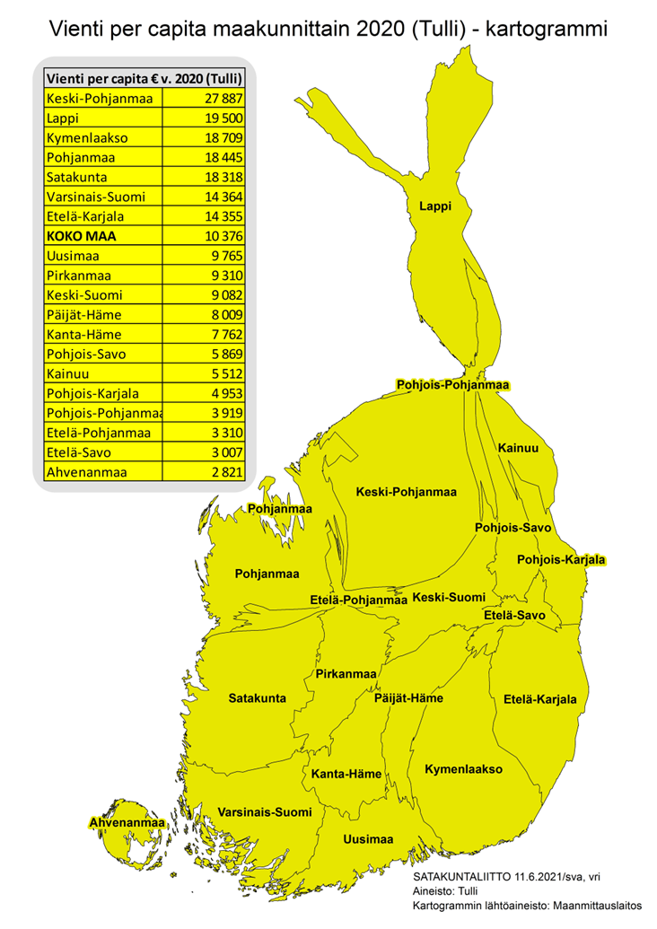

satakunnaN vahvuuksia
Satakunnan teollinen rakenne on maan monipuolisimpia:
  Porin sk maan 9., Pohjois-Satakunta 13. ja Rauman sk
  21. monipuolisin teollisuuden henkilöstössä Suomen 69 seutukunnan joukossa
  (kartassa vihreällä monipuolisimmat ja punaisella yksipuolisimmat teolliset rakenteet, v. 2020)
Satakunnan avoimuusindeksi (vienti Tullin mukaan/BKT) on
maan korkeimpia: 50 % (koko maa 27 %, v. 2019)
Satakunnan viennin arvo maakunnista 4. korkein v. 2021 (Tulli,
arvo n. 4,9 mrd. €), osuus Suomen viennistä 7,1 % (väestöosuus 3,9 %).
Satakunnan osuus maan teollisuuden työpaikoista on korkea, 5,6 %;
liikevaihdosta osuus on 5,0 % ja toimipaikoista 5,9 % (v. 2020).
Satakunta tuottaa Suomen sähköstä 26 % (2020). Nyt osuus yli 40 %!
Satakunnan kilpailukyky pysynyt suhteellisen hyvänä vv. 2011-20:
  Viiden osatekijän mittaristo, joka kuvaa seutukunnan kykyä tuottaa BKT:tä
  (työn tuottavuus, koulutusaste, työllisyysaste, teollisuus, yritysdynamiikka):
  Rauman seutukunta on sijalla 5 (69 seutukunnan joukossa), Porin seutukunta sijalla 15 ja
  Pohjois-Satakunta sijalla 52 (BKT/capita silti tulosta selvästi parempi).
Rauman seutukunnan BKT/capita on 13. korkein v. 2019. Satakunnan jalostuksen arvonlisäys per capita on 2. korkein 19 maakunnasta (v. 2020).
Tilastokeskus ja Tulli 2022
27.11.2019
30.9.2022

Slide 4
satakunnaN vahvuuksia: vIENTI
Satakunnan avoimuusindeksi
(vienti Tullin mukaan/BKT) on maan korkeimpia): 50 %, koko maa 27 % (2019)
Satakunnan viennin arvo on maakunnista
neljänneksi korkein v. 2021 (Tulli);
osuus Suomen viennistä on 7,1 % (väestöosuus 3,9 %). Satakunnan viennin kasvu oli 22,9 % vuoden 2021 aikana (koko maa 19,9 %). 1-6/2022 vientiosuus jo 7,8 %!
Viennin arvo/capita on 3. korkein! (v. 2021 tiedot, Tulli).
Satakunnan satamien osuus Suomen viennistä tonneissa on 11,2 % ja tuonnista 6,6 % (yht. 9,0 %), kun väestöosuus on 3,9 % (v. 2019). Esim. viennissä osuus on lähes kolminkertainen väestöosuuteen nähden.
Tilastokeskus ja Tulli

Slide 5
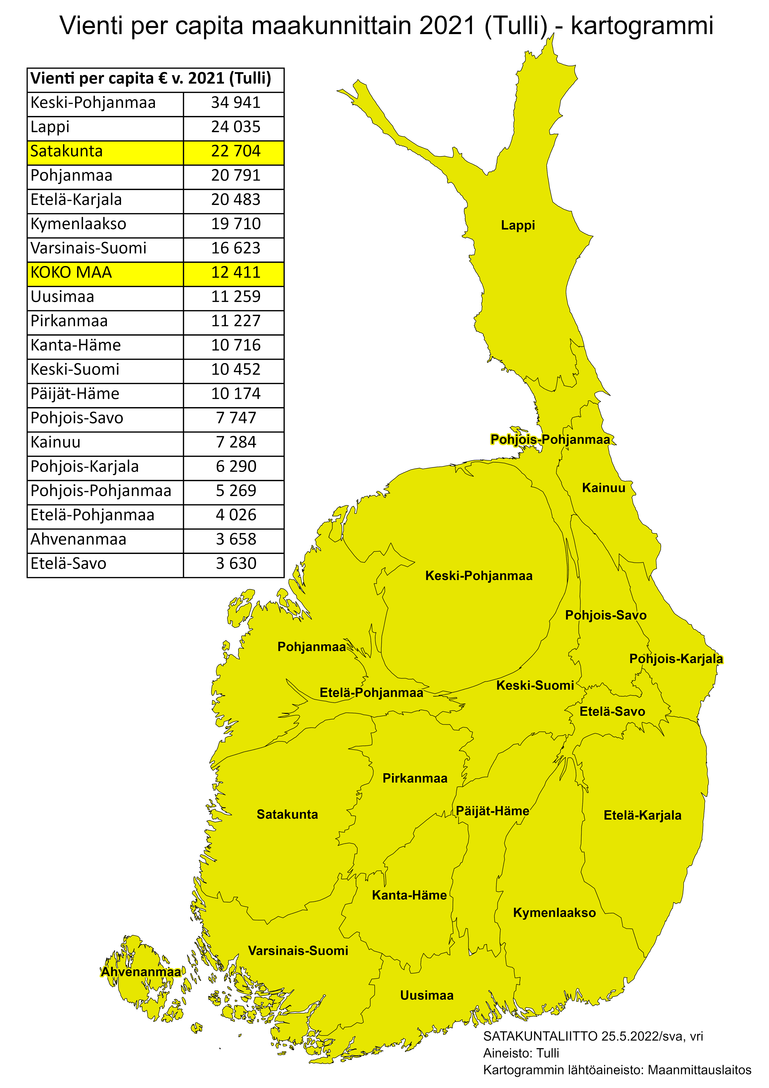
vIENTI VAHVuutena
Tilastokeskus ja Tulli
Satakunnassa henkeä kohti laskettu vienti on lähes kaksinkertainen maan keskiarvoon verrattuna ja ohittaa useat väestönkasvun maakunnat.
Vuonna 2021 arvo kasvoi edelleen.

Slide 6
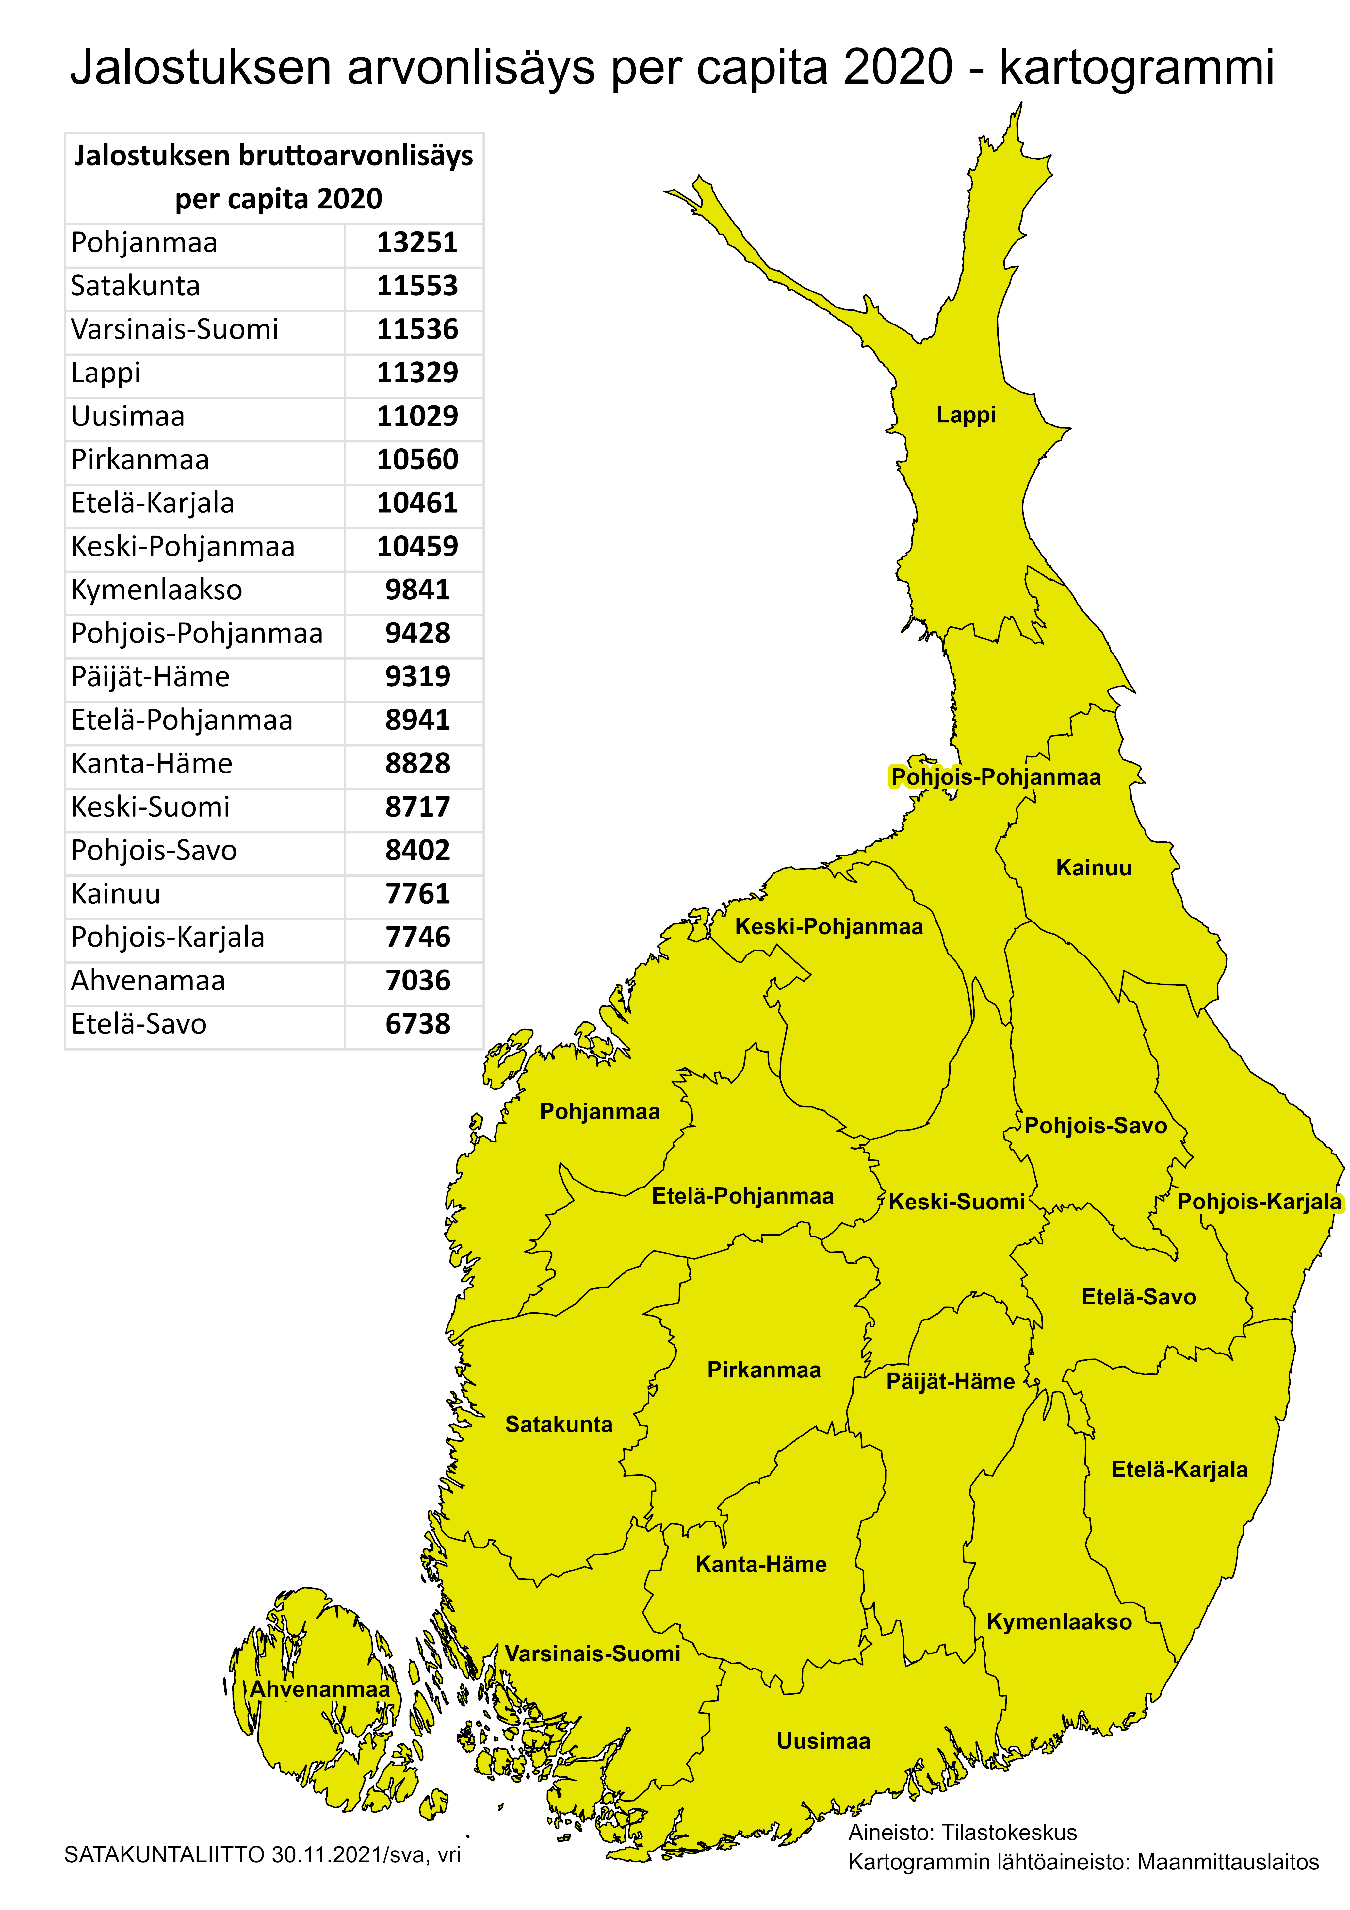

Jalostuksen (teollisuus, energia ja rakentaminen) arvonlisäys per capita vuonna 2020 (ennakkotieto) on Satakunnassa 2. korkein 19 maakunnasta (eli tavallaan BKT per capita jalostuksen, eli teollisuuden, energiantuotannon ja rakentamisen osalta). Tämä kuvaa Satakunnan vahvaa kykyä tuottaa korkean jalostusarvon tuotteita, joita menee runsaasti myös vientiin. Siten Satakunta on kokoaan suurempi hyvinvoinnin tuottaja Suomessa.

Slide 7
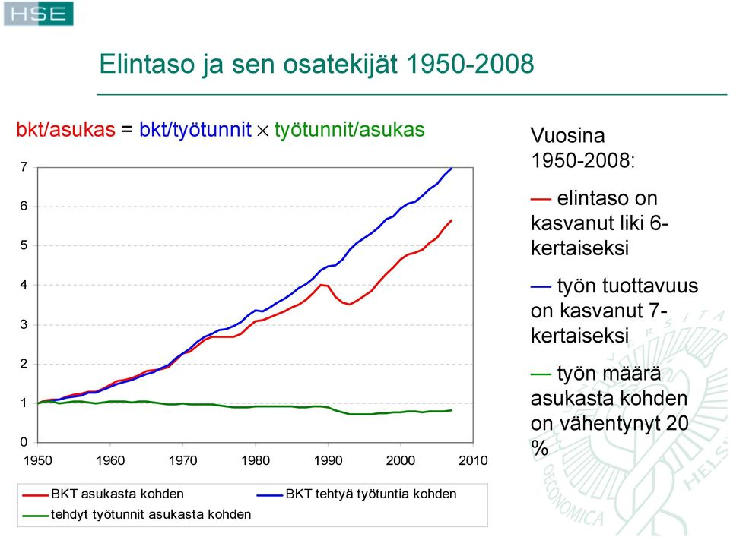
Kansantalous, työn tuottavuus
Lähde: Pohjola 2014

Slide 8
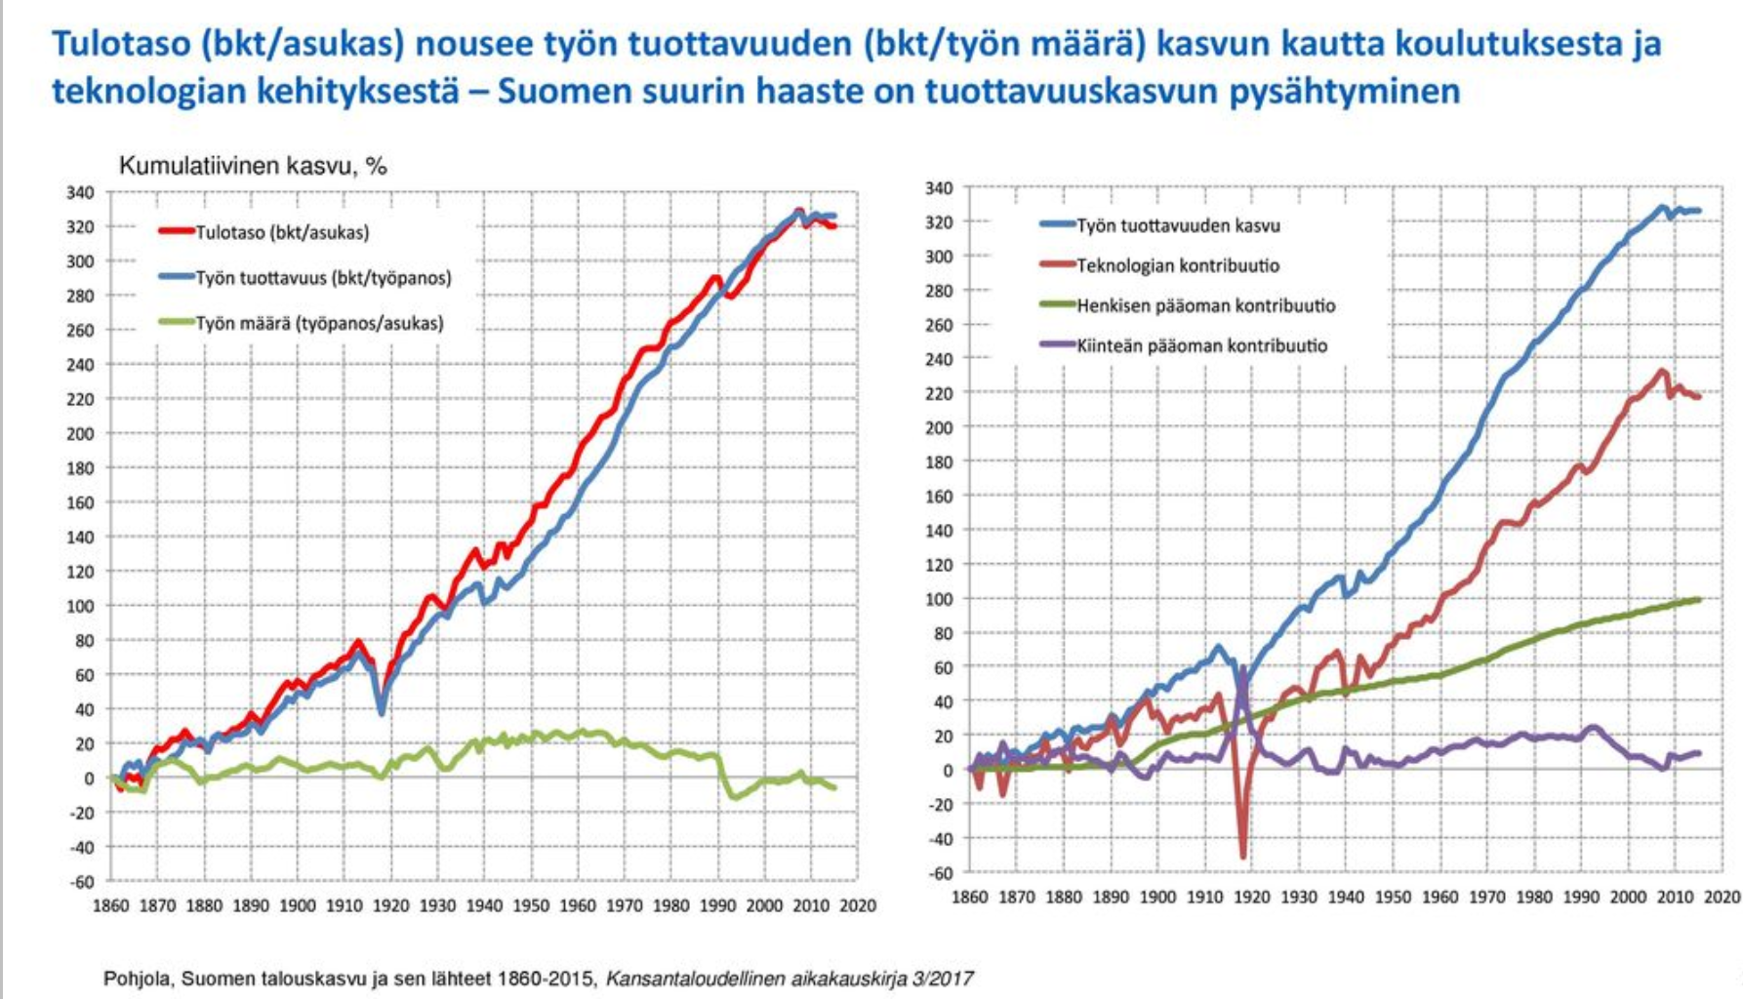
Kansantalous, työn tuottavuus

Slide 9
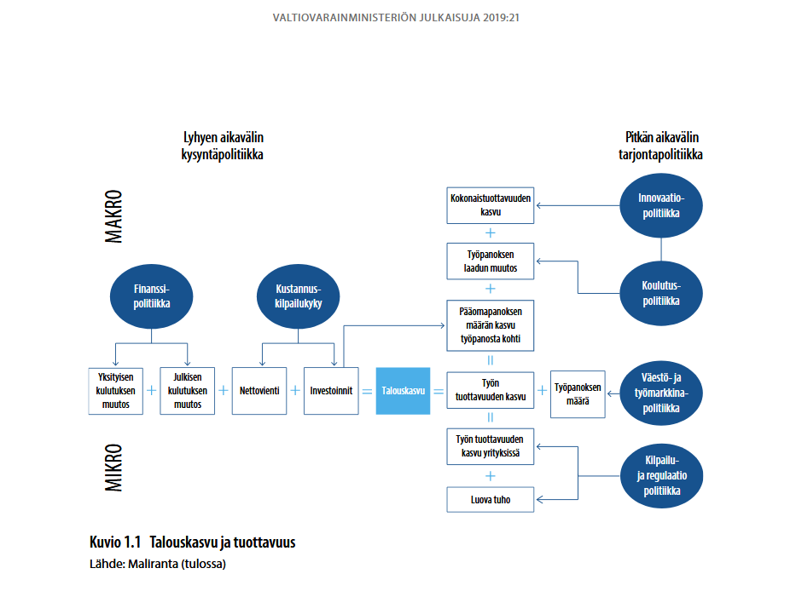
Kansantalous, työn tuottavuus
Talouden kasvu on keskeisin hyvinvoinnin kohenemisen lähde. Tuottavuus ei ole kaikki kaikessa, mutta pitkällä tähtäimellä kansantalouden kyky kohentaa elintasoa ja elämän laatua riippuu lähinnä vain työn tuottavuudesta, sillä työntekijöiden keskimääräinen työ-tuntimäärä ei voi olla miten suuri hyvänsä (Krugman, 1994)
Kokonaistuottavuudella tarkoitetaan sitä osaa arvonlisäyksen kasvusta, jota ei voida selittää tuotantopanosten (työ, pääoma) kasvulla.
Taloustieteen nobelisti Solow on osoittanut, että Yhdysvaltain talous kasvoi henkeä kohti
lasketun BKT:n mukaan vuosittain keskimäärin 1,64 % ajanjaksolla 1890–1995, josta
aineettoman pääoman osuus oli 0,55 %, 0,17 % aiheutui työvoiman kasvusta ja loput
n. 0,92 % teknisen kehityksen aiheuttamasta tuottavuuden kasvusta.

Slide 10
Aluetalous, työn tuottavuus
Arvonlisäys sisältää palkat, voitot, vuokrat ja poistot yms. eriä. Toimialoittaisten arvonlisäysten summasta muodostuu BKT.

Slide 11
Vihreällä monipuolisimman teollisuuden
rakenteen (TOL C) seutukunnat,
punaisella heikoimmat (v. 2020),
Porin seutukunta sijalla 9,
Pohjois-Satakunta sijalla 13 ja
Rauman seutukunta sijalla 21
69 seutukunnan joukossa.
Maakunnittain Satakunta on sijalla 6
19 maakunnan joukossa.
Satakunnan resilienssi on melko vahva!

Slide 12
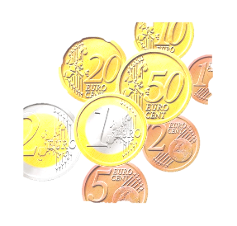
satakunnaN NOUSUTRENDEJÄ 2010-2021
94,1 %
Yksityiset SOTE-palvelut
64,5 %
Liikevaihdon kasvu yli
toimialojen keskiarvon
2010-2021*
Automaatio- ja robotiikka-klusteri
46,3 %
Sähkö- ja elektroniikkateollisuus
*Kyseessä suurimmat päätoimialat
karkealla jaolla, SOTE 2010 vs 2020.
38,6 %
Liike-elämän palvelut
Toimialat keskimäärin 15,7 %
Teollisuus keskimäärin 6,1 %
38,5 %
Metallien jalostus
Satakunnassa on runsaasti nousevia aloja ja rakenteellisia vahvuuksia, joilla on vaikutusta alueen talouskasvuun.
Tilastokeskus 2022
34,8 %
Elintarviketeollisuus
33,4 %
Rakentaminen
29,3 %
Tukku- ja vähittäiskauppa
26,2 %
Pori-Huittinen-teollisuusvyöhyke

Slide 13
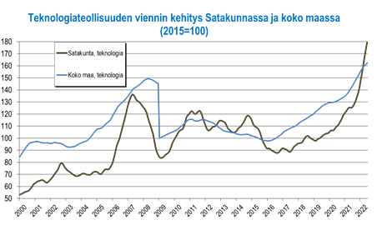
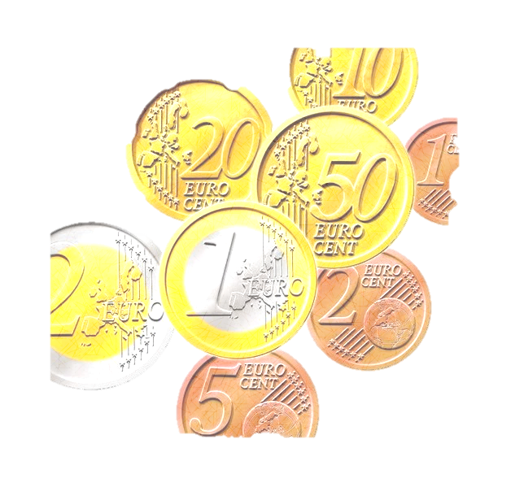
TEOLLISUUDEN SUHDANNEKUVA satakunnassa
Teollisuus tuotti Satakunnassa liikevaihtoa v. 2021
7,0 miljardia € ja vientiä 4,6 miljardia €
Satakunnan teollisuus maksoi
palkkoja maakunnassa v. 2017
836 miljoonaa €
Teknologiateollisuuden viennin arvon kasvu 2000-2021
Satakunta: 116 %
Koko maa keskimäärin: 51 %
Teknologiateollisuuden
vienti +37,3 % (1-6/2022 vs. 1-6/21)
Teollisuudessa tehtiin Satakunnassa v. 2021
17 007 hlötyövuotta
TEOLLISUUDEN kärkialoja tällä hetkellä
Liikevaihdon kasvu tammi-kesäkuu 2022
Metallien jalostus
45,7 %
Jalostuksen (TOL 05-43)
arvonlisäys/asukas
Rauman seutu 7.,
Porin seutu 28., ja
Pohjois-Satakunta 20.
(69 seutukuntaa, 2019)!
Maakunnittain 2. sija (19:stä) v. 2020
Teollisuus on tuottavaa: arvonlisäys/työtunti Satakunnassa, teollisuuden top 6 v. 2019:
Energiatuotanto 99 €/työtunti
Mekaaninen metsäteollisuus 52 €/työtunti
Kemiallinen metsäteollisuus 102 €/työtunti
Metallien jalostus ja metallituotteiden valmistus 66 €/työtunti
Kemianteollisuus 53 €/työtunti
Koneiden ja laitteiden valmistus 58 €/työtunti
Toimialat keskimäärin 42 €/työtunti
33,0 %
Metallituott. valm.
Metsäteollisuus
30,9 %
25.10.2022

Slide 14
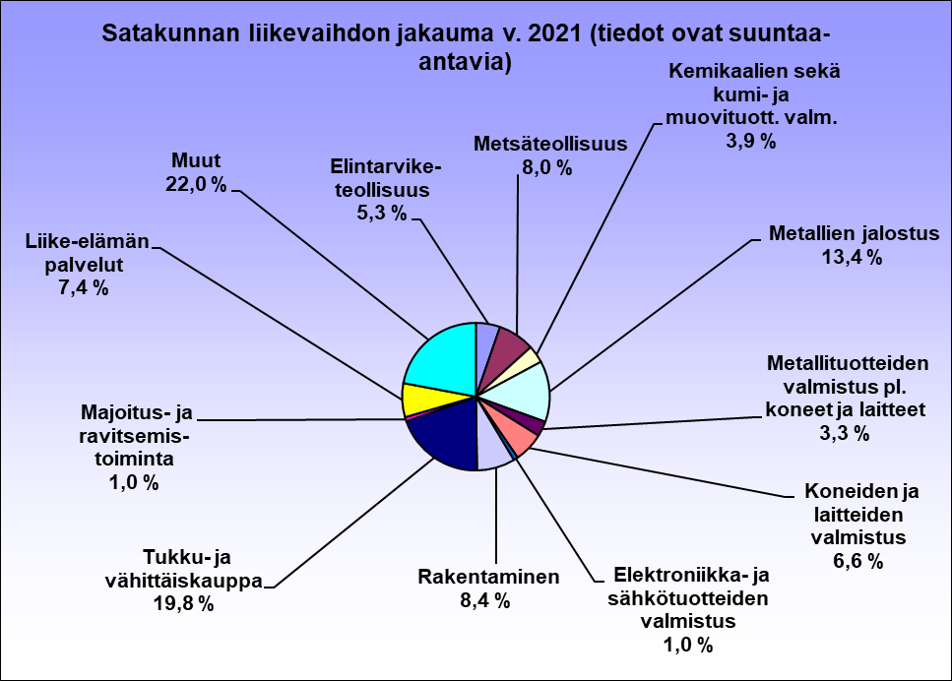
Satakunnan talouskehitys (Lähde: Tilastokeskus, asiakaskohtainen suhdannepalvelu)
LIIKEVAIHTO

Slide 15
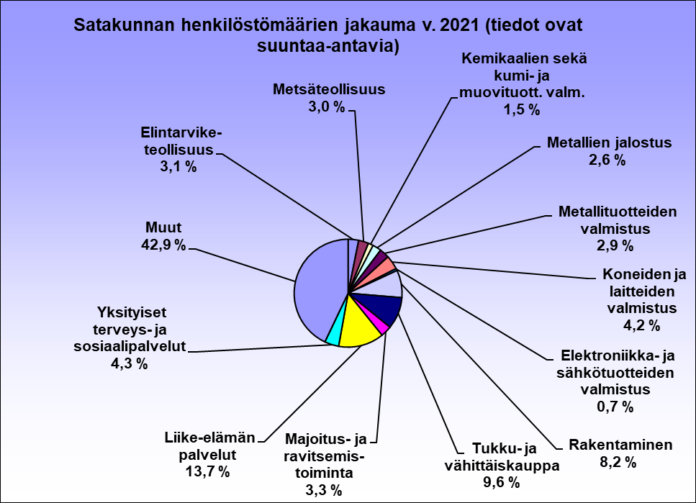
Satakunnan talouskehitys (Lähde: Tilastokeskus, asiakaskohtainen suhdannepalvelu)
HENKILÖSTÖMÄÄRÄ

Slide 16
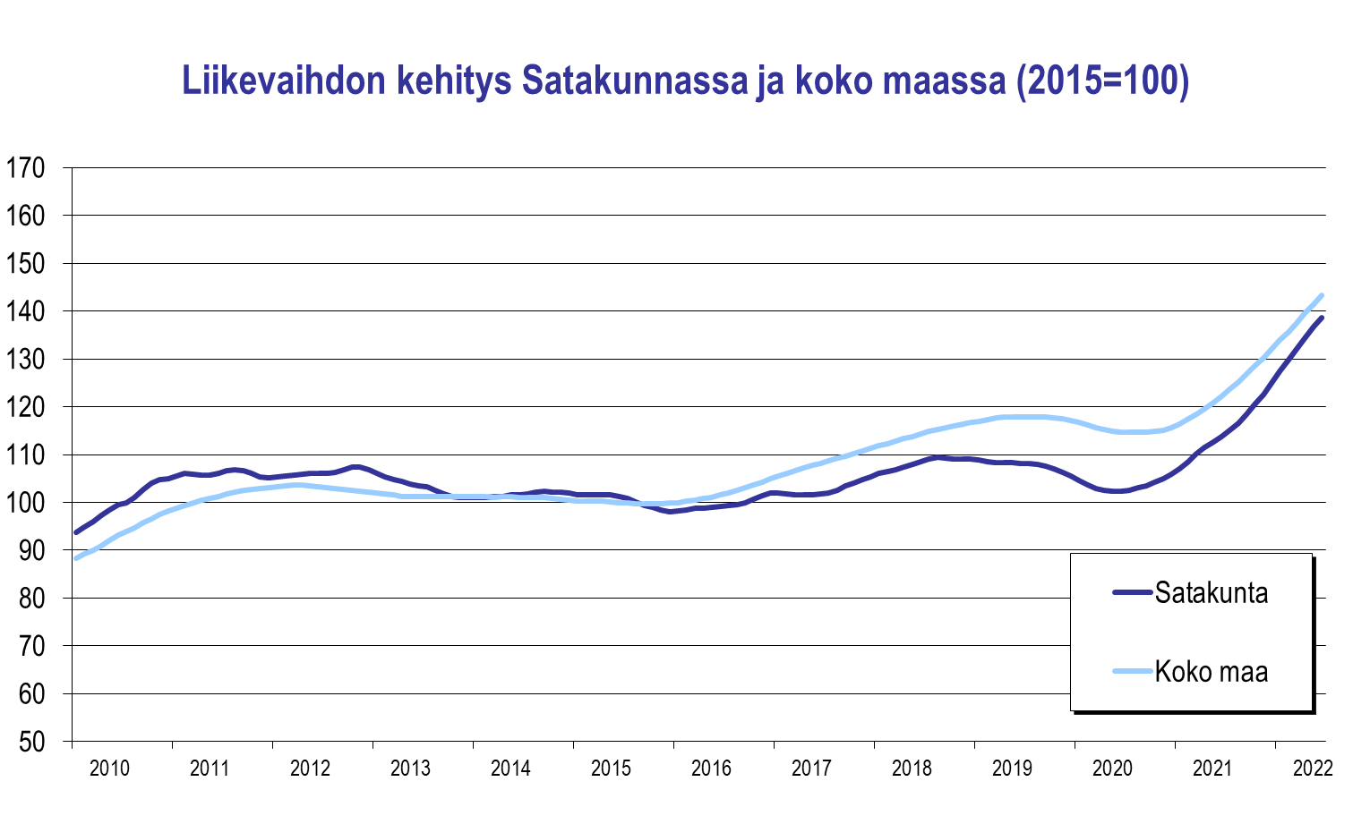
Satakunnan talouskehitys tammi−kesäkuu 2022: yleiskatsaus
Satakunnan talous kasvoi kohisten vuoden 2022 tammi-kesäkuun aikana. Valtaosassa päätoimialoista liikevaihto kasvoi nopeasti, osin jopa poikkeuksellisen ripeästi. Näitä olivat teollisuus keskimäärin (etenkin metsäteollisuus, metallien jalostus sekä metallituotteiden valmistus) sekä rakentaminen. Liikevaihdon kasvun taustalla vaikuttaa osin myös hintojen nousu etenkin teknologiateollisuudessa. Toisaalta myös usean päätoimialan henkilöstömäärä oli kasvussa, mikä viittaa myös tuotantomäärien nousuun.
Satakunnan päätoimialat olivat mainiossa iskussa, ja ainoastaan automaatiossa kirjattiin liikevaihdon laskua. Tosin henkilöstö kasvoi automaatiossakin. Talous on myös kasvanut edelleen vähän nopeammin kuin valtakunnallisesti teollisuuden ja rakentamisen vankemman vedon ansiosta. Satakunnan vienti veti alkuvuonna vahvasti, sillä merkittävimpien vientialojen, teknologia- ja metsäteollisuuden, vienti kasvoi maakunnassa yhä rivakasti. Molempien alojen viennin kehitys oli poikkeuksellisen vauhdikasta.

Slide 17
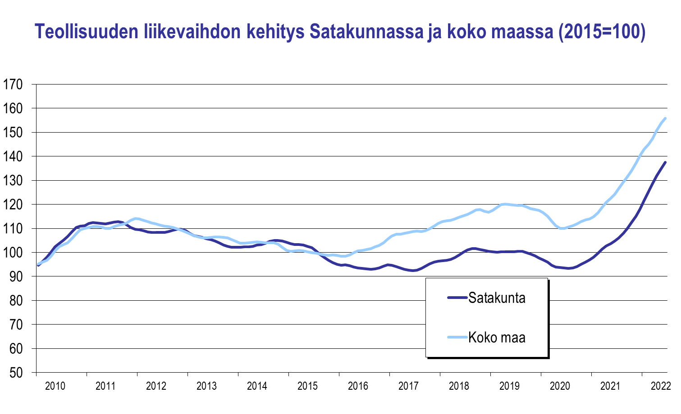
Satakunnan talouskehitys tammi−kesäkuu 2022 : yleiskatsaus
Satakunnan menestyjin kuuluivat vuoden 2022 tammi-kesäkuussa metallien jalostus, metallituotteiden valmistus sekä metsäteollisuus. Muutkin metallialat pysyivät edelleen tukevasti nousu-uralla. Meriteollisuuden liikevaihto kääntyi kasvuun. Automaatio- ja robotiikkaklusterin kehitys jatkui vaihtelevana liikevaihdon jäädessä hieman pakkaselle alkuvuonna. Meri-Porin teollisuusalue jatkoi ripeää elpymistään.
Kemianteollisuus kykeni edelleen toipumaan alkuvuonna. Elintarviketeollisuuden kehitys näytti varsin myönteiseltä, sillä liikevaihto kohosi selvästi, tosin monen muun alan tapaan ainakin osin hintojen nousun siivittämänä. Rakentaminen ylsi edelleen huippuvauhtiin, mutta alan näkymät ovat synkkenemässä.
Satakunnan palvelualat kehittyivät alkuvuonna 2022 myönteisissä merkeissä, sillä kaikki palvelualat pääsivät kunnon kasvuun kiinni. Kaupan liikevaihto kohosi yhä nopeasti. Liike-elämän palveluiden kasvu jatkui muun talouden nousun vanavedessä. Majoitus- ja ravitsemistoiminta kuroi koronan synnyttämää kuilua kiinni nopeasti. Luovilla aloilla alkuvuosi sujui varsin mainiosti.

Slide 18
Satakunnan talouskehitys tammi−kesäkuu 2022 : liikevaihto
Tilastokeskuksen tuoreimpien suhdannetietojen mukaan Satakunnan yritysten yhteenlaskettu liikevaihto kohosi vuoden 2022 tammi–kesäkuussa 21,4 % vuoden 2021 vastaavaan aikaan verrattuna. Koko maassa kasvua kirjattiin vastaavasti 17,2 %. Ero Satakunnan hyväksi selittyy pitkälti maakunnan teollisuuden ja rakentamisen paremmalla vedolla.
Maakunnan yrityksistä 59 % saavutti tammi–kesäkuussa liikevaihdon kasvua. 42 % yrityskannasta ylsi vähintään 15 %:n nousuun. Toimiala- ja yrityskohtainen vaihtelu on ollut aiempaa vähäisempää, sillä lähes kaikkien päätoimialojen liikevaihto kasvoi nopeasti tai erittäin nopeasti, tosin osin inflaation vuoksi. Eniten kasvoi yli 20 henkilön yritysten liikevaihto, n. 24 %. 5-19 työntekijän yritysten liikevaihto kohosi 14 %. Alle viiden hengen yritysten nousu oli 18 %:n luokkaa. Suurin muutosvaikutus Satakunnan talouden suuntaviivoihin on edelleen ollut yli 20 hengen lähinnä teollisuudessa toimivilla yrityksillä. Alle viisi vuotta toimineiden yritysten liikevaihto kohosi alkuvuoden aikana n. 60 %. Yli viisi vuotta toimineiden kasvu oli keskimäärin 20 %:n luokkaa.
Koko maassa keskimäärin talous kasvoi poikkeuksellisen kovalla vauhdilla. Lähinnä teollisuuden ja etenkin metallialojen sekä rakentamisen vaisumpi vauhti alkuvuonna 2022 heikensi liikevaihdon kasvun Satakuntaa hieman hitaammaksi, joskin näissäkin liikevaihdon kasvu oli silti yhä erittäin nopeaa. Kaikki päätoimialat pääsivät kasvuun kiinni.

Slide 19
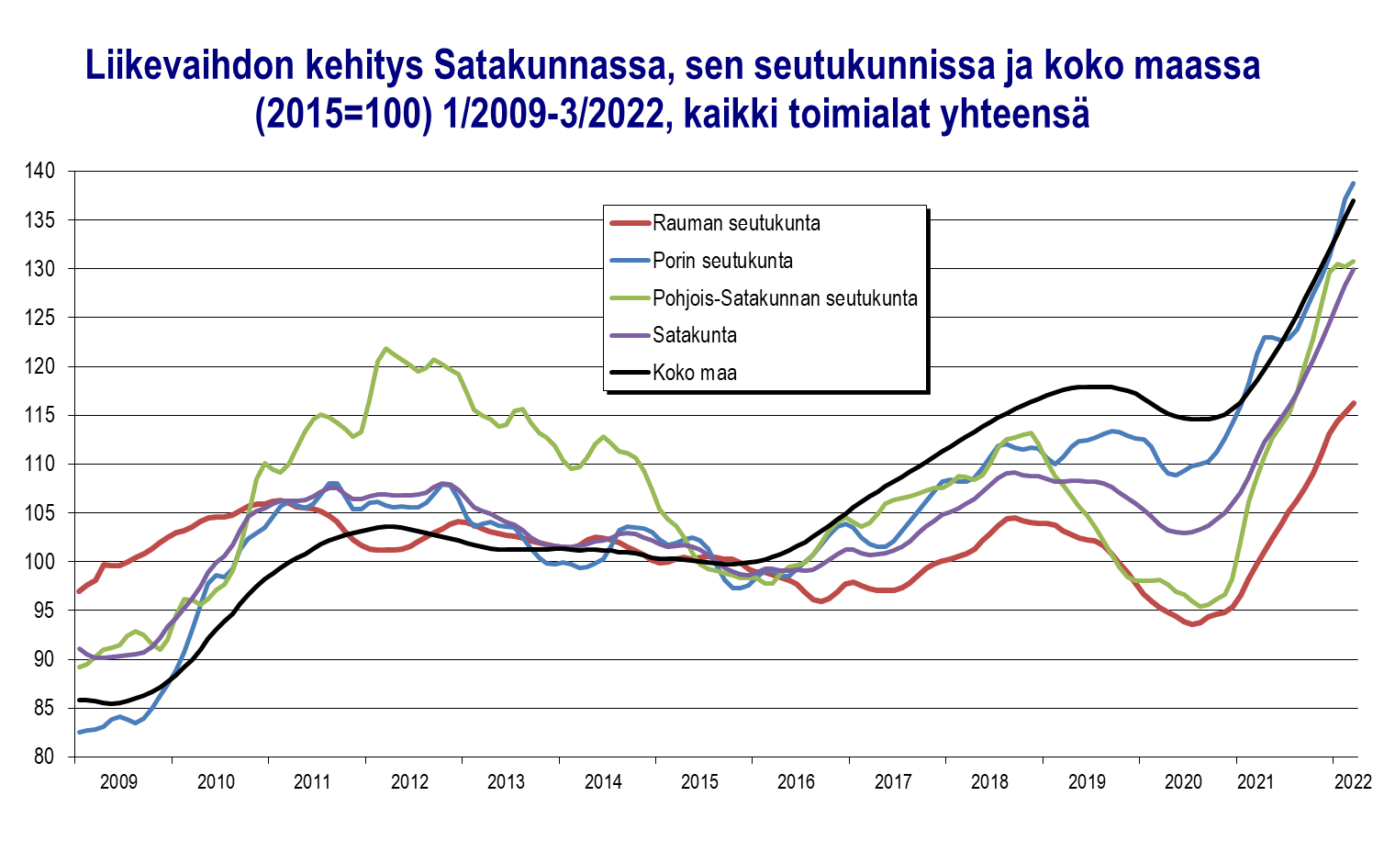
Satakunnan talouskehitys 2021-22: Liikevaihto seutukunnittain
Vuoden 2021 heinäkuun ja vuoden 2022 maaliskuun välillä yritysten liikevaihto kasvoi voimakkaasti kaikissa Satakunnan seutukunnissa. Ripein kasvu kirjattiin Pohjois-Satakunnassa, sillä viime vuoden lopulla kasvu oli siellä poikkeuksellisen nopeaa.
Vuoden 2022 alussa kaikkien maakunnan seutukuntien liikevaihto kohosi lähes saman verran. Kasvu on ollut tarkasteluajanjaksolla pääosin maan keskiarvoa nopeampaa.

Slide 20
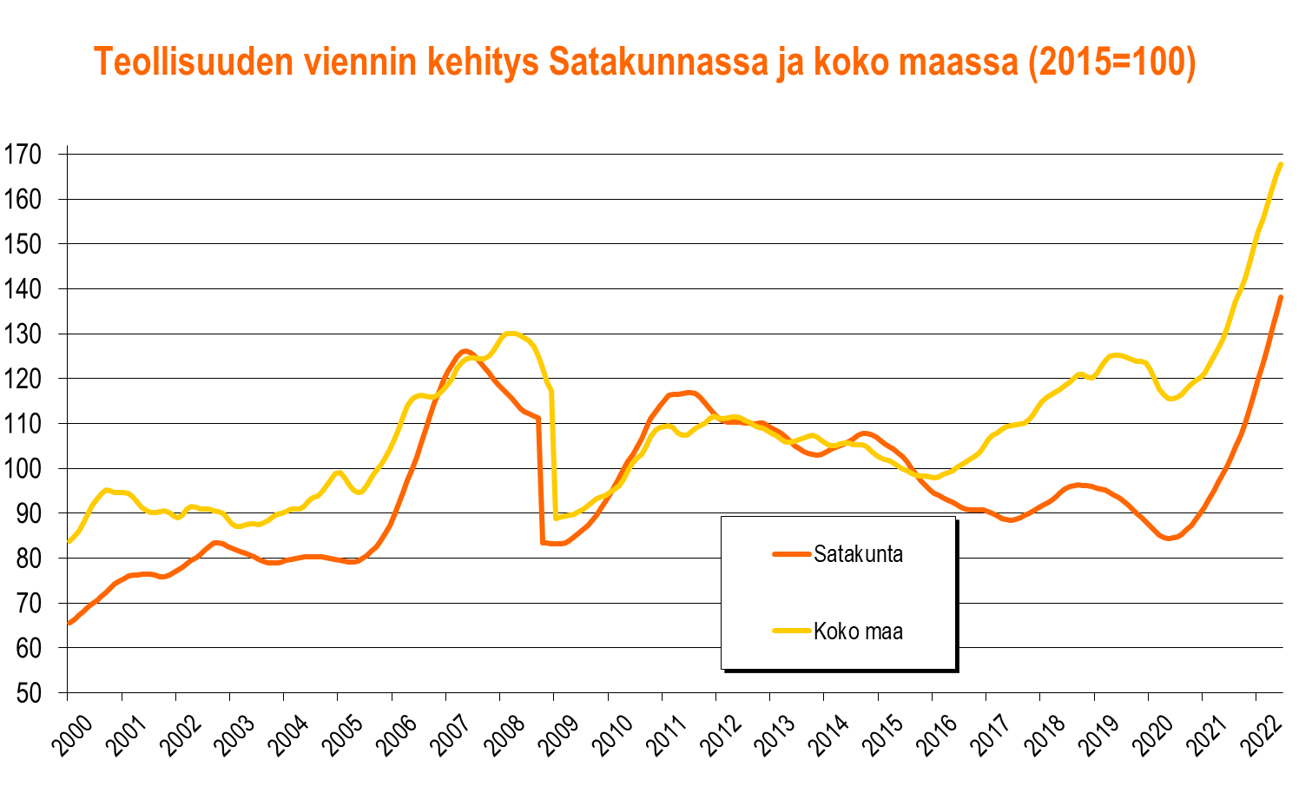
Satakunnan talouskehitys tammi−kesäkuu 2022: vienti
Satakunnassa teollisuuden viennin arvo kasvoi selvästi vuoden 2022 tammi-kesäkuussa. Kohonneet tuottajahinnat vaikuttavat osin nousun taustalla. Sekä metsä- että teknologiateollisuus ylsivät huippulukemiin. Koko teollisuuden viennin arvon kasvu jatkui siten hyvin vahvana. Maassa keskimäärin viennin arvon nousu jatkui hieman Satakuntaa vaimeampana, mutta silti poikkeuksellisen nopeana. Tärkeimmät vientialat, metsä- ja teknologiateollisuus, ylsivät huippulukemiin.
Satakunnan teollisuuden viennin arvosta 56 % syntyy teknologiateollisuudessa (2,6 mrd. €), 32 % metsäteollisuudessa (1,5 mrd. €) ja 1 % elintarviketeollisuudessa (47 milj. €) v. 2021. Lopusta n. 10 %:sta (485 milj. €) valtaosa muodostuu kemianteollisuudesta. Yhteensä teollisuuden viennin arvo oli 4,6 mrd. € v. 2021, Henkeä kohti laskettuna sija oli viides 19 maakunnasta.
Tullin mukaan Satakunnan osuus oli jo 7,1 % Suomen viennistä ja sija 4 (19 maakuntaa) v. 2021. Vuoden 2022 tammi-kesäkuussa vientiosuus oli jo 7,8 %. Väestöosuus on 3,9 %.

Slide 21
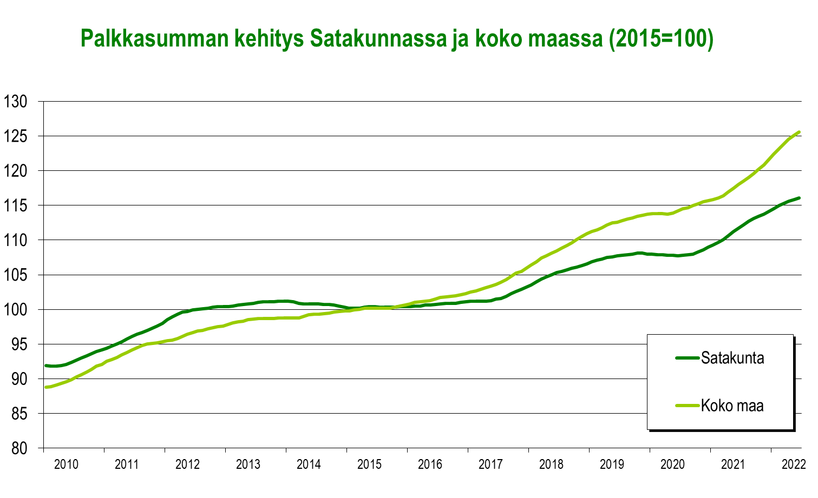
Satakunnan talouskehitys tammi−kesäkuu 2022: palkkasumma
Satakunnassa palkkasumma kohosi koronakriisin alkuun saakka. Vuoden 2020 huhti-kesäkuussa palkkasumma putosi poikkeuksellisen paljon. Vuoden 2020 heinä-joulukuussa palkkasumman lasku pysähtyi sekä Satakunnassa että maassa keskimäärin, sillä talouden laskusuhdanne hellitti hieman rajoitusten lieventämisen jälkeen.
Vuoden 2021 alussa palkkasumma kääntyi selvään nousuun sekä Satakunnassa että valtakunnallisesti. Vuoden 2021 syyskesällä kasvu kiihtyi edelleen ja oli poikkeuksellisen nopeaa molemmilla alueilla. Kasvu on jatkunut ripeänä ainakin vuoden 2022 kesäkuun loppuun saakka talouden elpyessä. Satakunnassa palkkasumman nousu on jäänyt maan keskiarvoa vaimeammaksi.

Slide 22
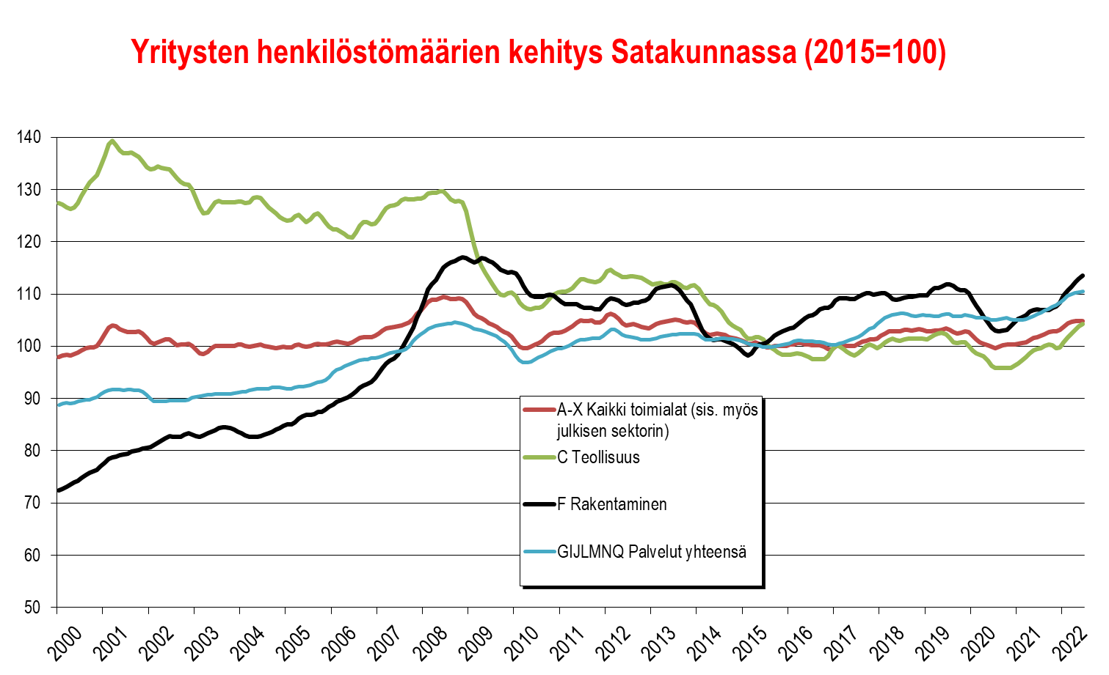
Satakunnan talouskehitys tammi−kesäkuu 2022: työllisyys
Satakunnassa henkilöstömäärien kasvu jatkui ripeänä alkuvuonna 2022. Henkilöstömäärät ovat ylittäneet päätoimialoilla koronakriisiä edeltäneen tason.
Satakunnassa työvoiman kysyntä on kasvanut viime vuoteen verrattuna lähes kaikilla keskeisillä ammattialoilla. Samaan aikaan työnantajien kokemat rekrytointiongelmat ovat kasvaneet. Nyt kun hitaan kasvun aika ja ainakin lyhytaikainen taantuma näyttää entistä todennäköisemmältä, on odotettavissa, että työllisyys heikkenee yritysten monilla aloilla sopeuttaessa toimintaansa (Satakunnan ELY-keskus, Alueelliset kehitysnäkymät syksy 2022).
Satakunnassa oli lokakuun lopussa 8 270 työtöntä työnhakijaa, mikä on 280 henkeä (3,3 %) vähemmän kuin vuotta aikaisemmin. Kuukautta aiemmasta työttömien määrä nousi 140 hengellä. Työttömyysaste oli lokakuussa 8,6 %. Työttömyyden laskuvauhti on Satakunnassa hidastumassa. 30-49-vuotiaita työttömiä oli jo vuoden takaista enemmän. Etenkin ulkomaalaisten työttömien työnhakijoiden määrä on selvästi kasvanut vuotta aiemmasta. Sen sijaan pitkäaikaistyöttömien määrä on vielä huomattavasti laskenut.
Työvoiman kysyntä on edelleen jatkunut varsin vilkkaana. Työ- ja elinkeinotoimistossa oli lokakuussa Satakunnassa yhteensä 3850 avointa työpaikkaa, joista kuukauden aikana avautuneita uusia työpaikkoja oli vajaat 1 700 (Satakunnan työllisyyskatsaus lokakuu 2022).

Slide 23
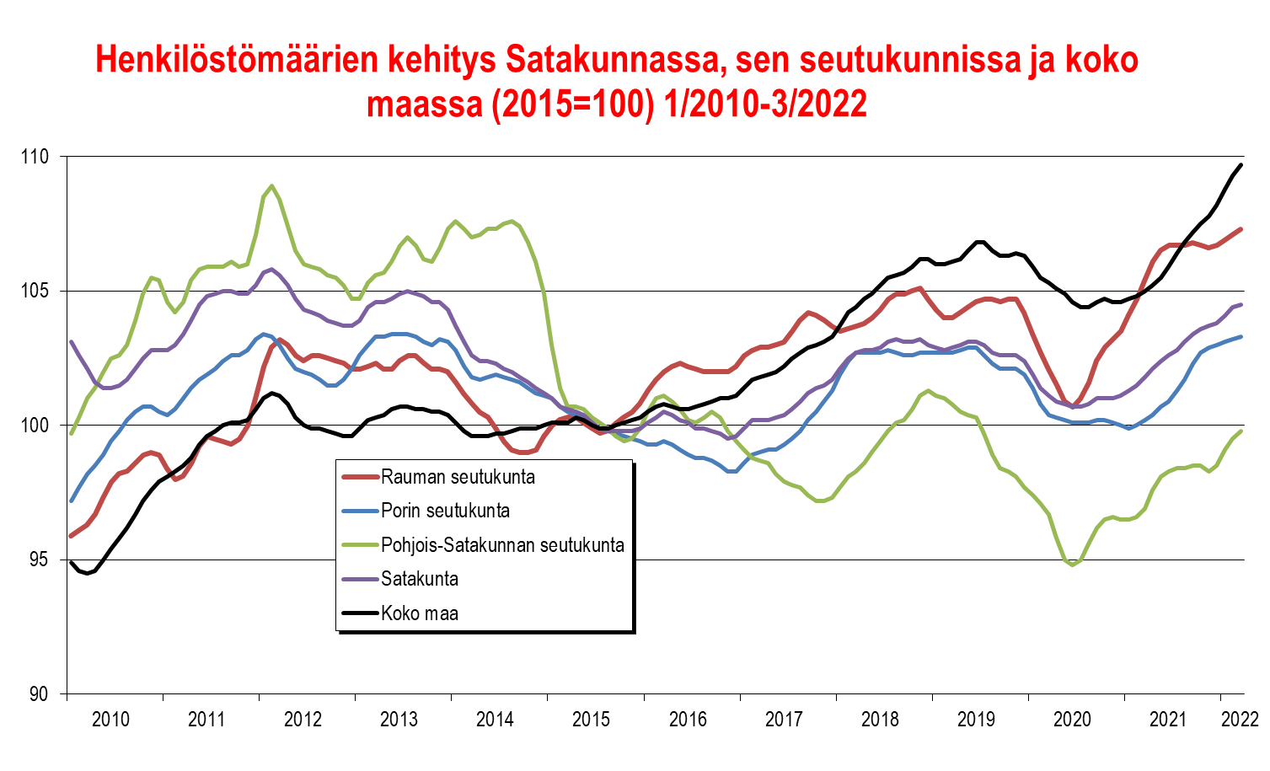
Satakunnan talouskehitys 2021-22:
Henkilöstömäärien kehitys seutukunnittain
Vuoden 2021 heinäkuun ja vuoden 2022 maaliskuun välillä henkilöstömäärät kasvoivat kaikissa Satakunnan seutukunnissa. Satakunnassa kasvu on jäänyt yleisesti hieman alle maan keskitason Luvut sisältävät myös julkisen sektorin.
Jokaisen seutukunnan henkilöstömäärä on kuitenkin kohonnut vuoden 2021 keväästä alkaen. Nopein nousu on kirjattu Porin ja Rauman seutukunnissa, joskin v. 2022 alussa Pohjois-Satakunnassa kasvu kiihtyi Rauman ohi.

Slide 24
Satakunnan talouskehitys tammi−kesäkuu 2022:
elintarviketeollisuus
Elintarviketeollisuuden liikevaihto kohosi nopeasti vuoden 2022 ensimmäisellä puoliskolla sekä Satakunnassa että valtakunnallisesti. Hintojen nousu vaikuttaa osaltaan kasvun taustalla. Henkilöstömäärän nousu jatkui ainakin Satakunnassa, joten myös tuotantomäärät lienevät kohonneet.
Pellervon syksyn 2022 maa- ja elintarviketalouden syksyn ennusteen mukaan kriittinen tekijä lähikuukausina koko ruokaketjulle on sähkön saatavuus ja hinta sekä maataloudelle lannoitteiden hintakehitys. Korkea inflaatio taloudessa on pitkittynyt. Ennuste perustuu oletukseen, jossa Venäjän helmikuussa 2022 aloittama hyökkäyssota Ukrainaan jatkuu. Sodan tilannekuva voi muuttua nopeasti, mikä voi entisestään lisätä epävarmuutta toimintaympäristössä ja markkinoilla ennustekauden aikana. Lisäksi Venäjän sisäinen tilanne voi vaikuttaa markkinanäkymiin. On kuitenkin odotettavissa, että markkinat sopeutuvat ja hakevat uutta tasapainoa, mikä näkyy kustannusten ja hintojen nousun hidastumisena ja osin myös kääntymisenä laskuun ensi vuoden aikana. Sopeutumista tapahtuu sekä kulutuksessa että tuotannossa, mutta kustannus- ja hintataso jäävät tavanomaista korkeammaksi ennustekauden aikana. Kaiken kaikkiaan markkinoilla on edelleen suurta epävarmuutta, mikä heijastuu kustannusten ja hintojen kehitykseen ja lisää hintojen vaihtelua.

Slide 25
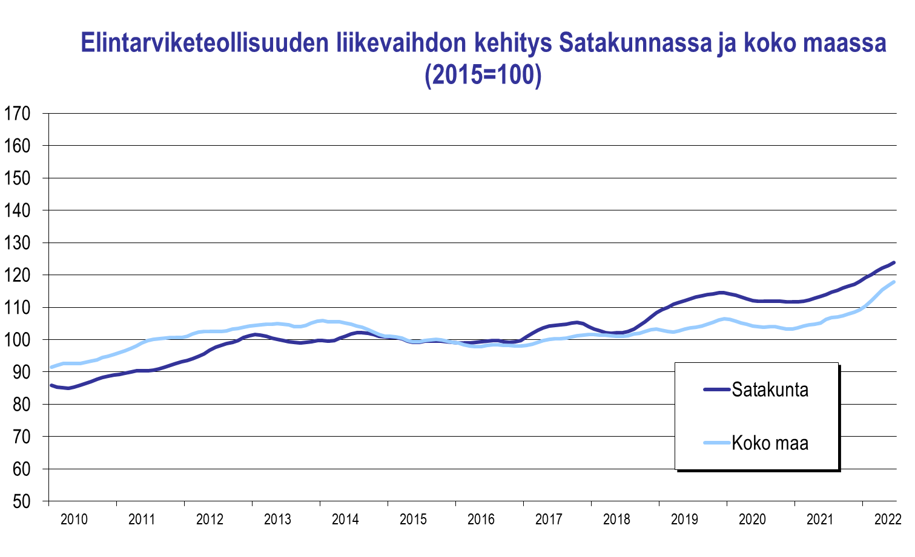
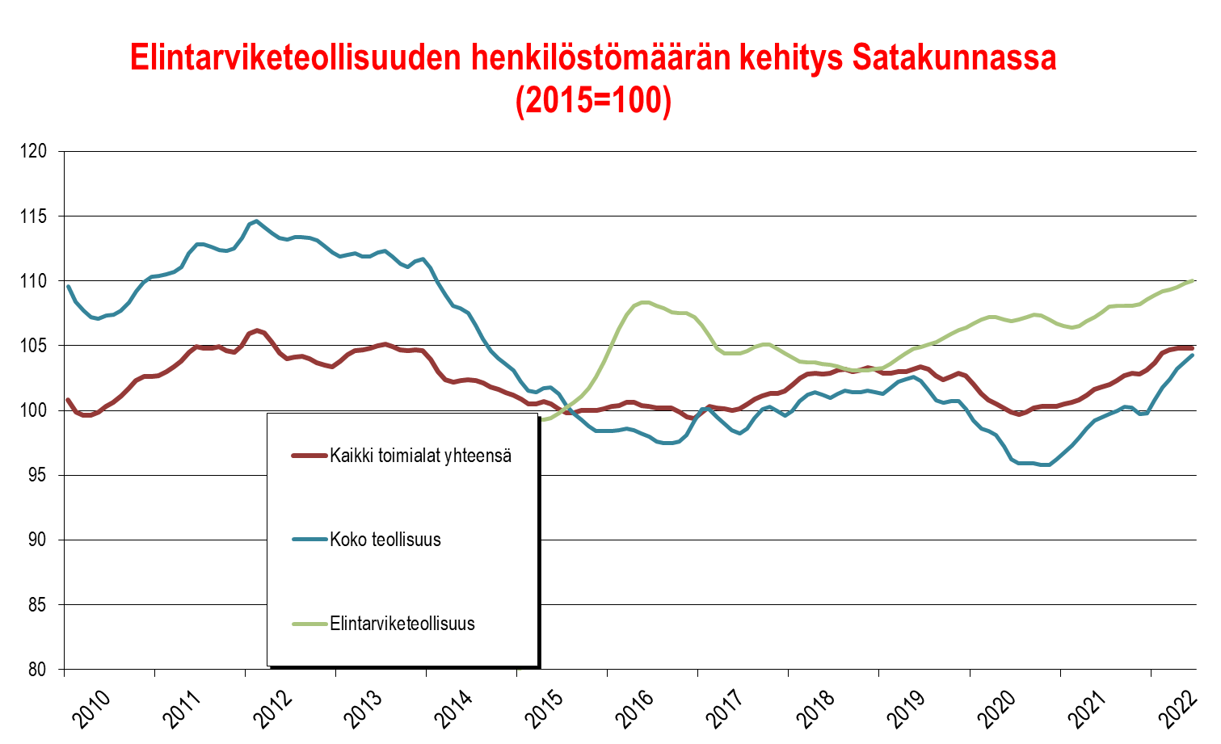
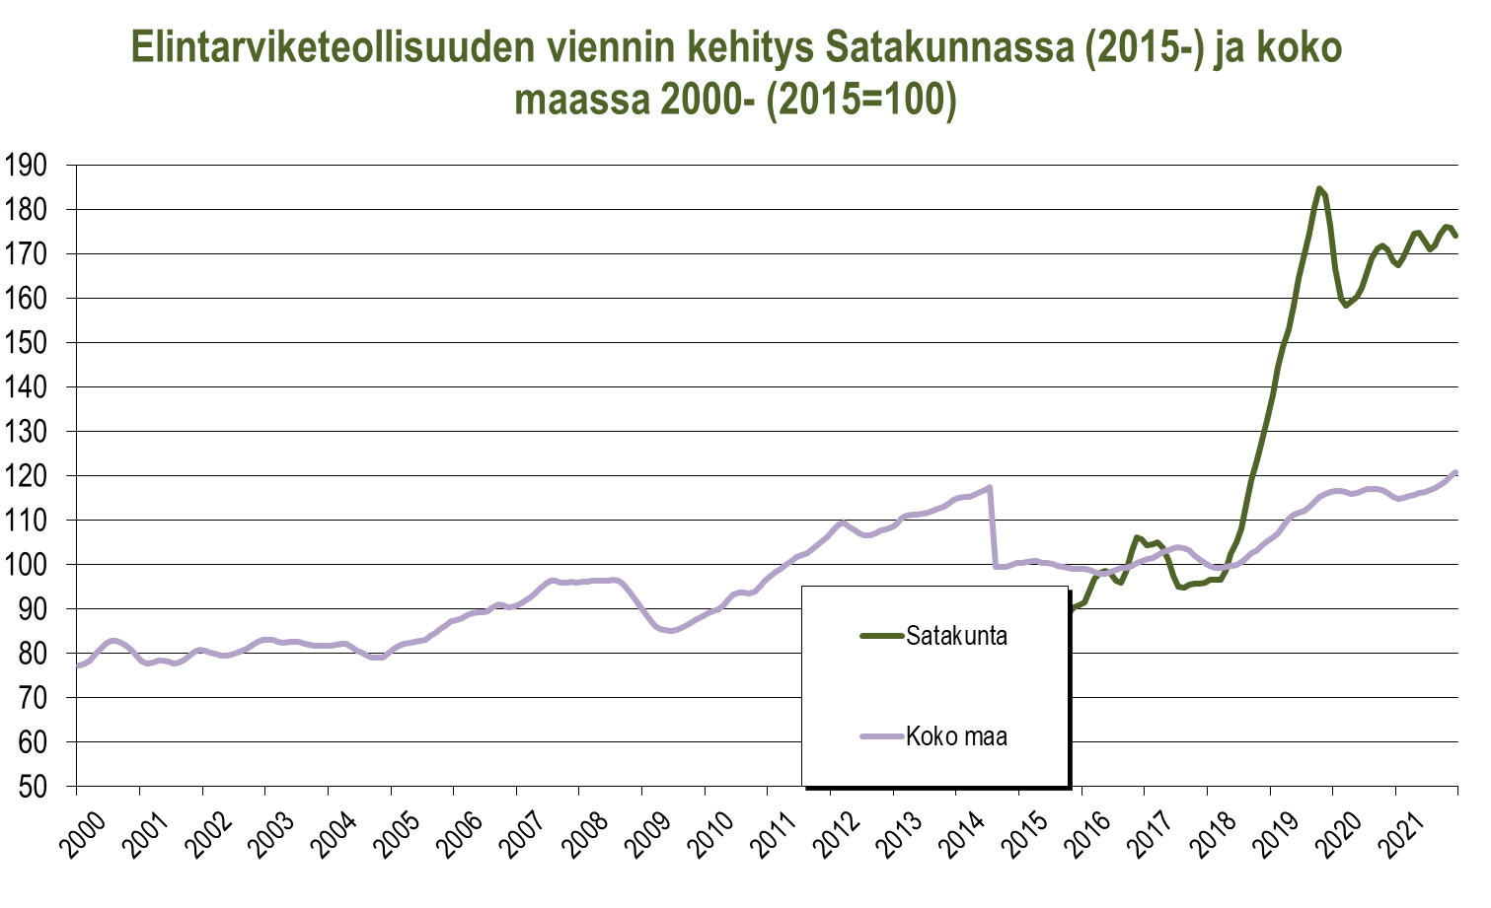
Satakunnan talouskehitys tammi−kesäkuu 2022 :
Elintarviketeollisuus (vientitiedot vain v. 2021 loppuun)

Slide 26
Satakunnan talouskehitys tammi−kesäkuu 2022: metsäteollisuus
Metsäteollisuudessa vuoden 2022 alkupuolisko sujui yhä kovan kasvun merkeissä. Kehitys edusti teollisuuden kärkipäätä. Sekä liikevaihto että vienti kasvoivat roimasti, Satakunnassa edelleen maan keskitasoa reippaammin. Kohonnut hintataso on osaltaan nousun taustalla. Koronaa edeltänyt tasokin ylitettiin myös Satakunnassa. Satakunnassa kehitystä on taannuttanut paperikoneen sulkeminen Raumalla, mutta uuden sahan avaaminen piristää osaltaan alan kehitystä jatkossa. Koko maan tasolla vienti on kasvanut eniten puutuotteissa ja kartongissa.
PTT:n lokakuisen ennusteen mukaan talouden epävarmuus ja kulutuksen väheneminen supistavat metsäteollisuustuotteiden kysyntää. Suomalaisen kemiallisen metsäteollisuuden vientiä tukee kuitenkin energian korkea hinta ja saatavuus, jotka parantavat kilpailuasemaa keskieurooppalaisiin kilpailijoihin verrattuna. Kuluvana vuonna paperin ja massan vienti vähenee selvästi alkuvuoden työtaistelun sekä Veitsiluodon sulkeutumisen vuoksi. Rakentamisen volyymin lasku vähentää tänä ja ensi vuonna sahatavaran ja vanerin kysyntää. Sen seurauksena niiden vienti- ja tuotantomäärät supistuvat sekä tänä että ensi vuonna. Sahatavaran vientihinta kääntyy tänä vuonna voimakkaaseen laskuun. Metsäteollisuuden puunkäyttö vähenee tänä vuonna selvästi.

Slide 27
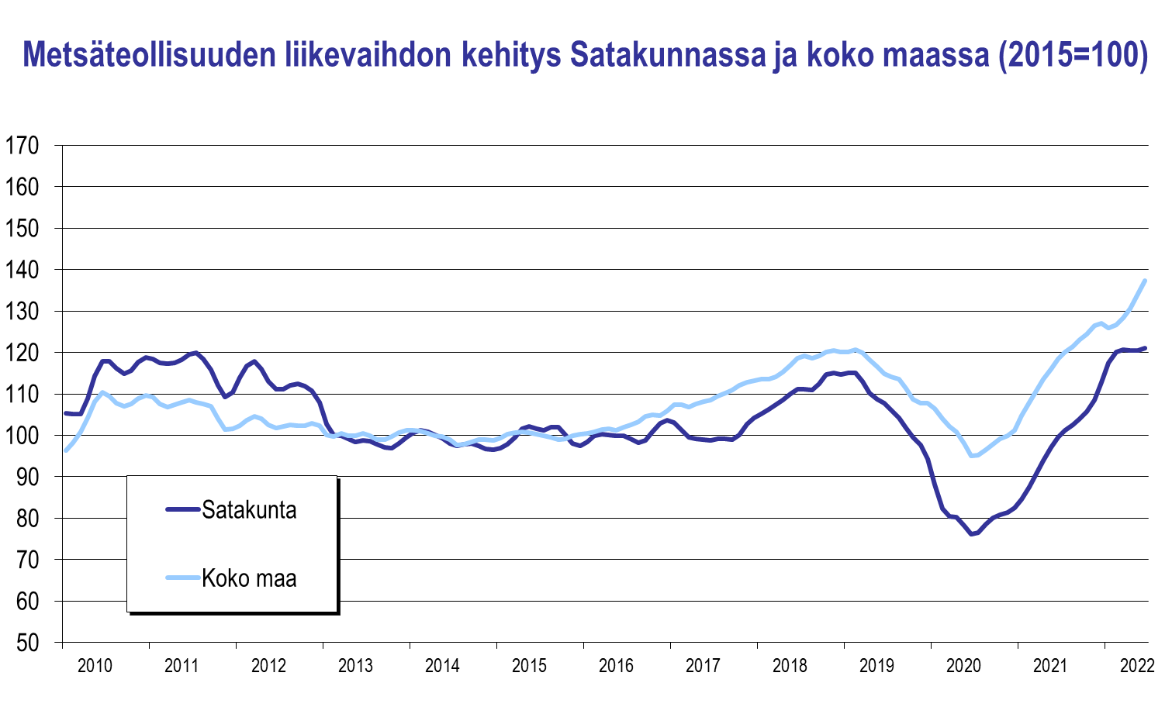
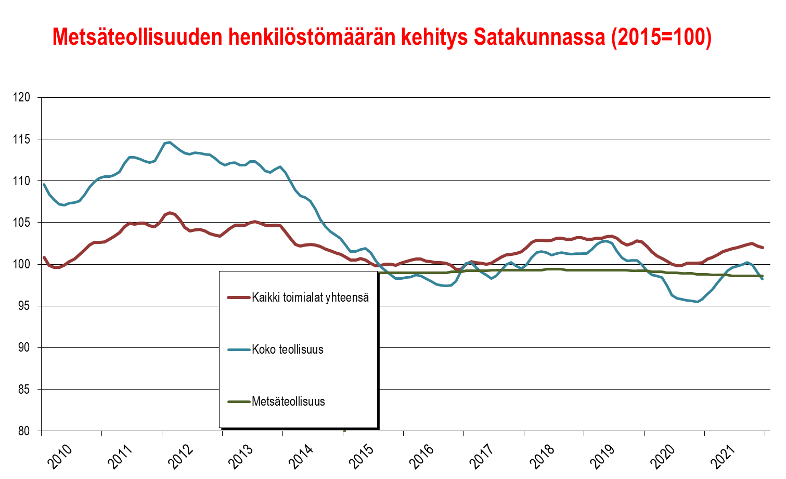
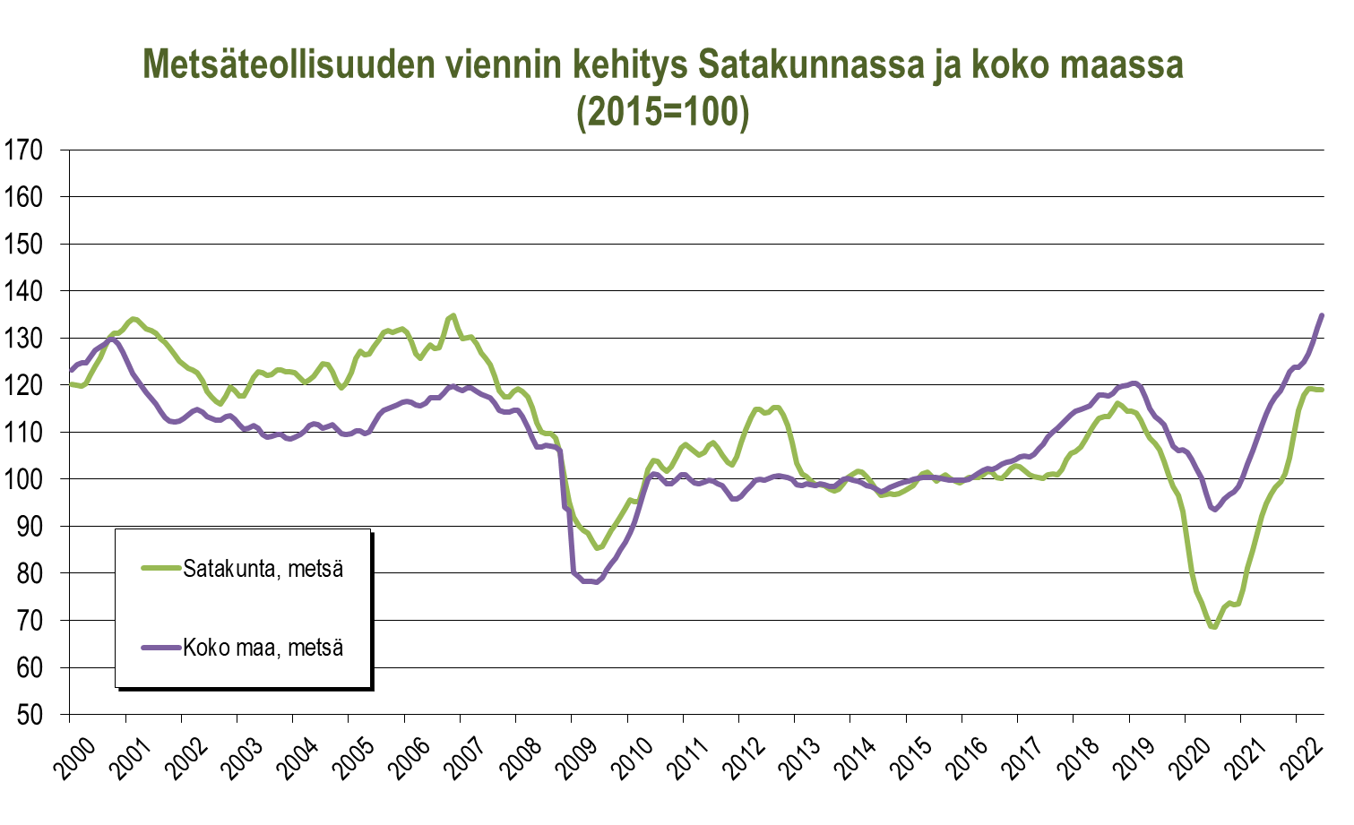
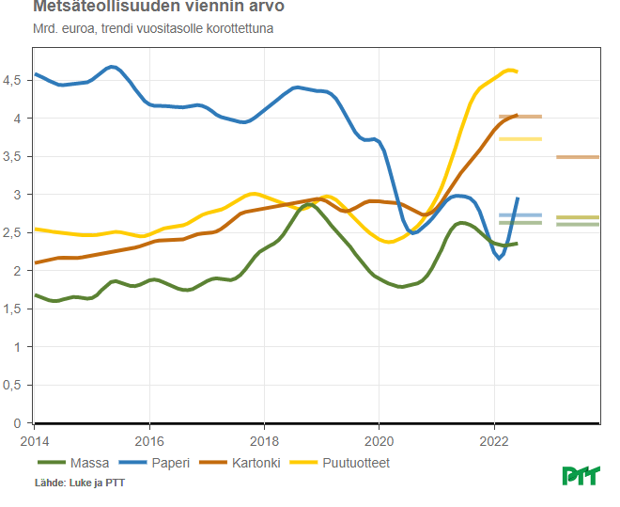
Satakunnan talouskehitys tammi−kesäkuu 2022: metsäteollisuus

Slide 28
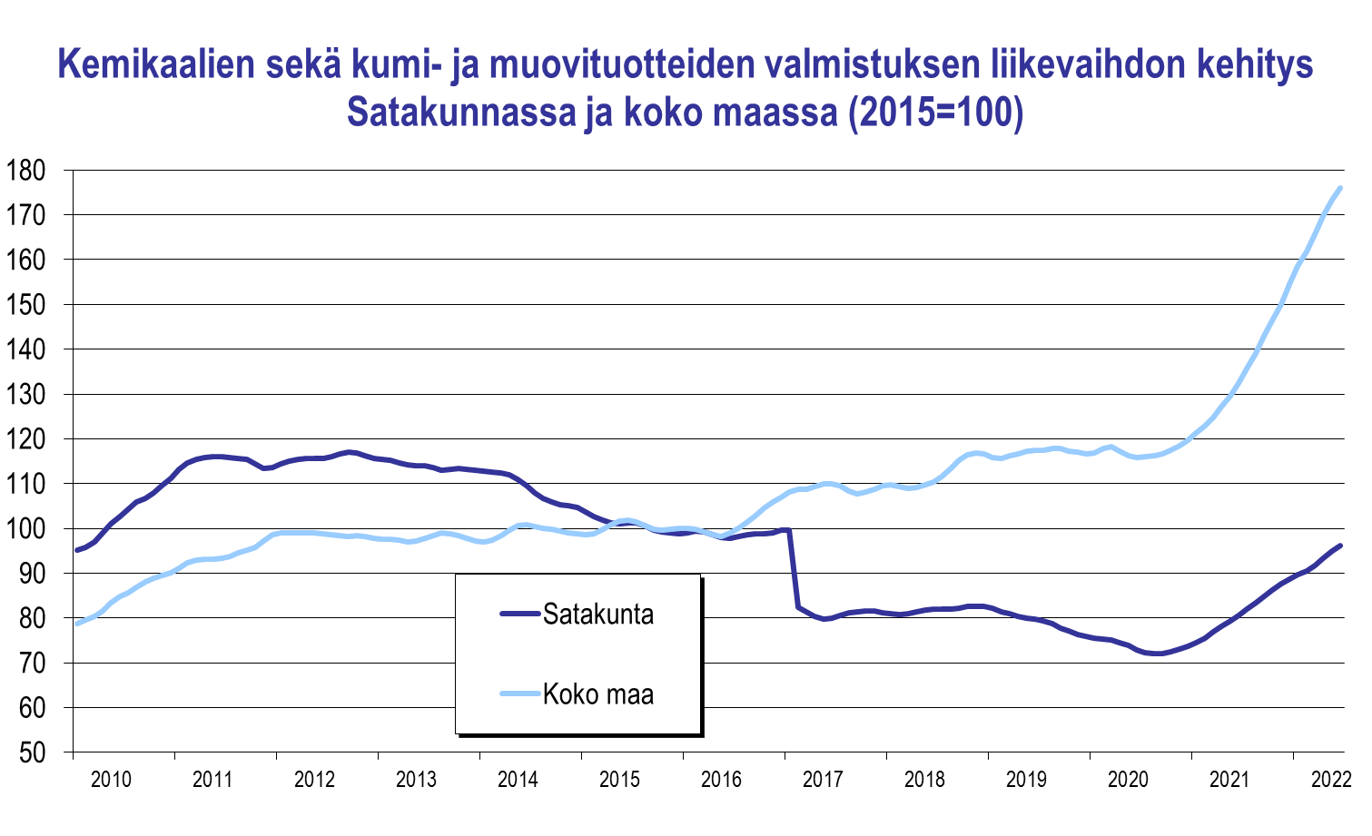
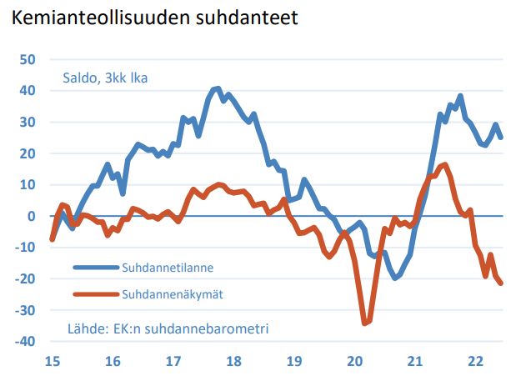
Satakunnan talouskehitys tammi−kesäkuu 2022:
kemianteollisuus
Kemianteollisuuden (TOL 20-22) liikevaihto jatkoi nousuaan vuoden 2022 tammi-kesäkuussa. Taustalla vaikuttaa osin hintojen nousu. Venatorin jättämä aukko on silti edelleen suuri, sillä alan liikevaihto on Satakunnassa yhä pienempi kuin muutama vuosi sitten. Koko maassa kemianteollisuuden liikevaihto kohosi hyvin voimakkaasti ylittäen maakunnan kehityksen.
Kemianteollisuus ry:n mukaan voimakkaasti kohonnut sähkön hinta koettelee valmistavaa teollisuutta. Kemianteollisuudessa tilanne on vaikuttanut kolmososaan jäsenyrityksistä. Osa yrityksistä on siirtynyt tuotantoaan yön tunneille, ja osa yrityksistä on joutunut keskeyttämään osin tuotantoaan. Tunnelma näkyy alan indikaattoreissa, joista useimmat kääntyivät elokuussa miinusmerkkisiksi.

Slide 29
Satakunnan talouskehitys tammi−kesäkuu 2022:
teknologiateollisuus
Teknologiateollisuudessa vuoden 2022 tammi-kesäkuu sujui Satakunnassa yhä hyvin suotuisasti. Liikevaihdon kasvu jatkui voimakkaana kaikilla alatoimialoilla. Myös viennin arvo nousi hyvin edelleen ripeästi. Selvästi nopein liikevaihdon kasvu kirjattiin metallien jalostuksessa, mutta myös metallituotteiden valmistuksessa liikevaihto kohosi poikkeuksellisen ripeästi. Koneiden ja laitteiden sekä elektroniikka- ja sähkötuotteiden valmistuksessa ja meriteollisuudessa liikevaihto kasvoi myös huomattavasti. Teknologiateollisuuden henkilöstömäärän nousu oli Satakunnassa toimialojen keskiarvoa nopeampaa, joten liikevaihdon nousun taustalla vaikuttaa myös tuotannon tason nousu eivätkä pelkästään kohonneet hinnat. Yleisestihän liikevaihdon nousua on tukenut koronasta elpymisen ohella tuottaja- sekä ainakin metallien jalostuksessa värimetallien hintojen kohoaminen.
Koko maassa keskimäärin liikevaihdon kehitys oli Satakuntaa hieman vaisumpaa. Viennissäkin ero oli samansuuntainen. Metallien jalostuksen liikevaihto kasvoi Satakuntaakin rivakammin, sen sijaan elektroniikka- ja sähkötuotteissa Satakunta menestyi selvästi maan keskitasoa paremmin. Teknologiateollisuus ry:n mukaan uusien tilausten arvo oli heinä−syyskuussa 4 % suurempi kuin edellisellä neljänneksellä ja 17 % suurempi kuin samaan aikaan vuotta aiemmin. Tilauskertymän arvoa ovat kasvattaneet osaltaan nopeasti kohonneet tuottajahinnat. Ne olivat kolmannella neljänneksellä n. 15 % korkeammat kuin vuosi sitten, joten reaalisesti tilauskertymä ei kasvanut niin paljon kuin nimellinen kehitys antaa ymmärtää. Tilauskannan arvo oli syyskuun lopussa 6 % suurempi kuin kesäkuun lopussa ja 10 % suurempi kuin vuoden 2021 syyskuussa.

Slide 30
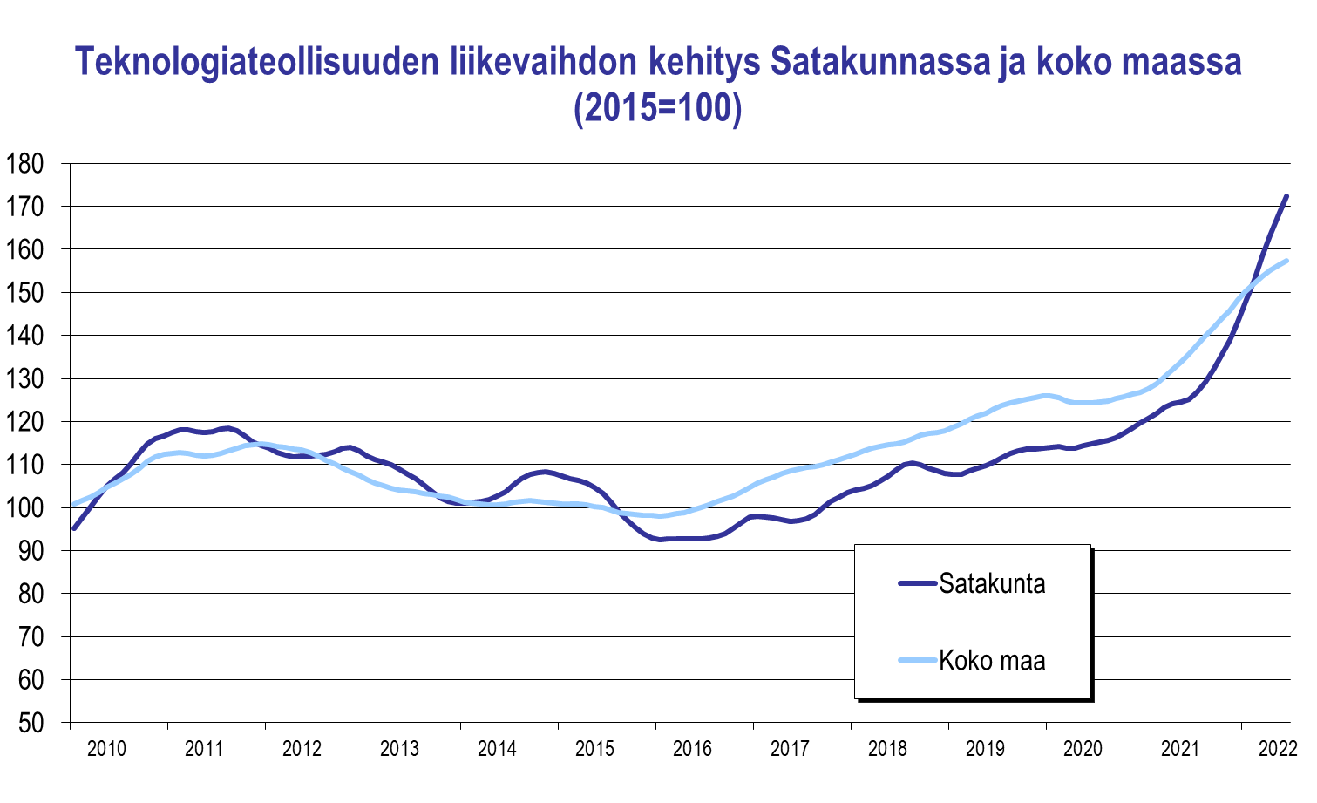
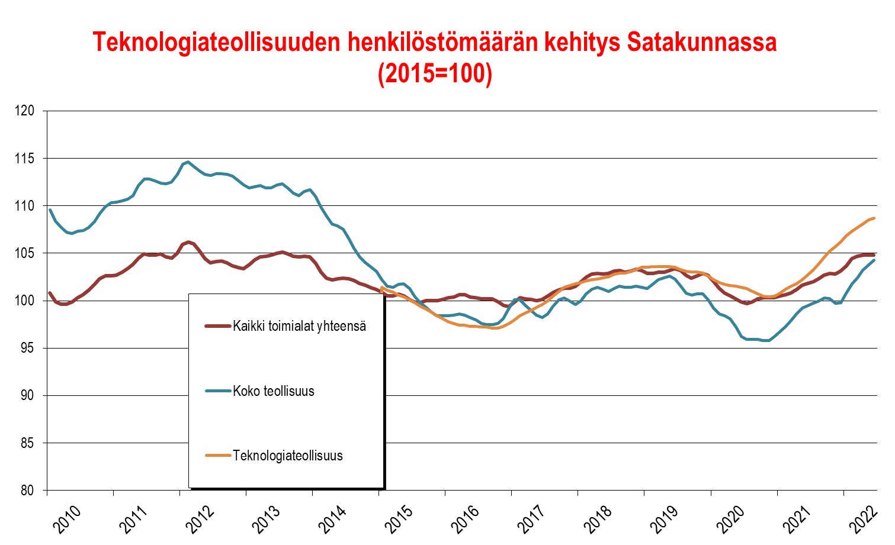
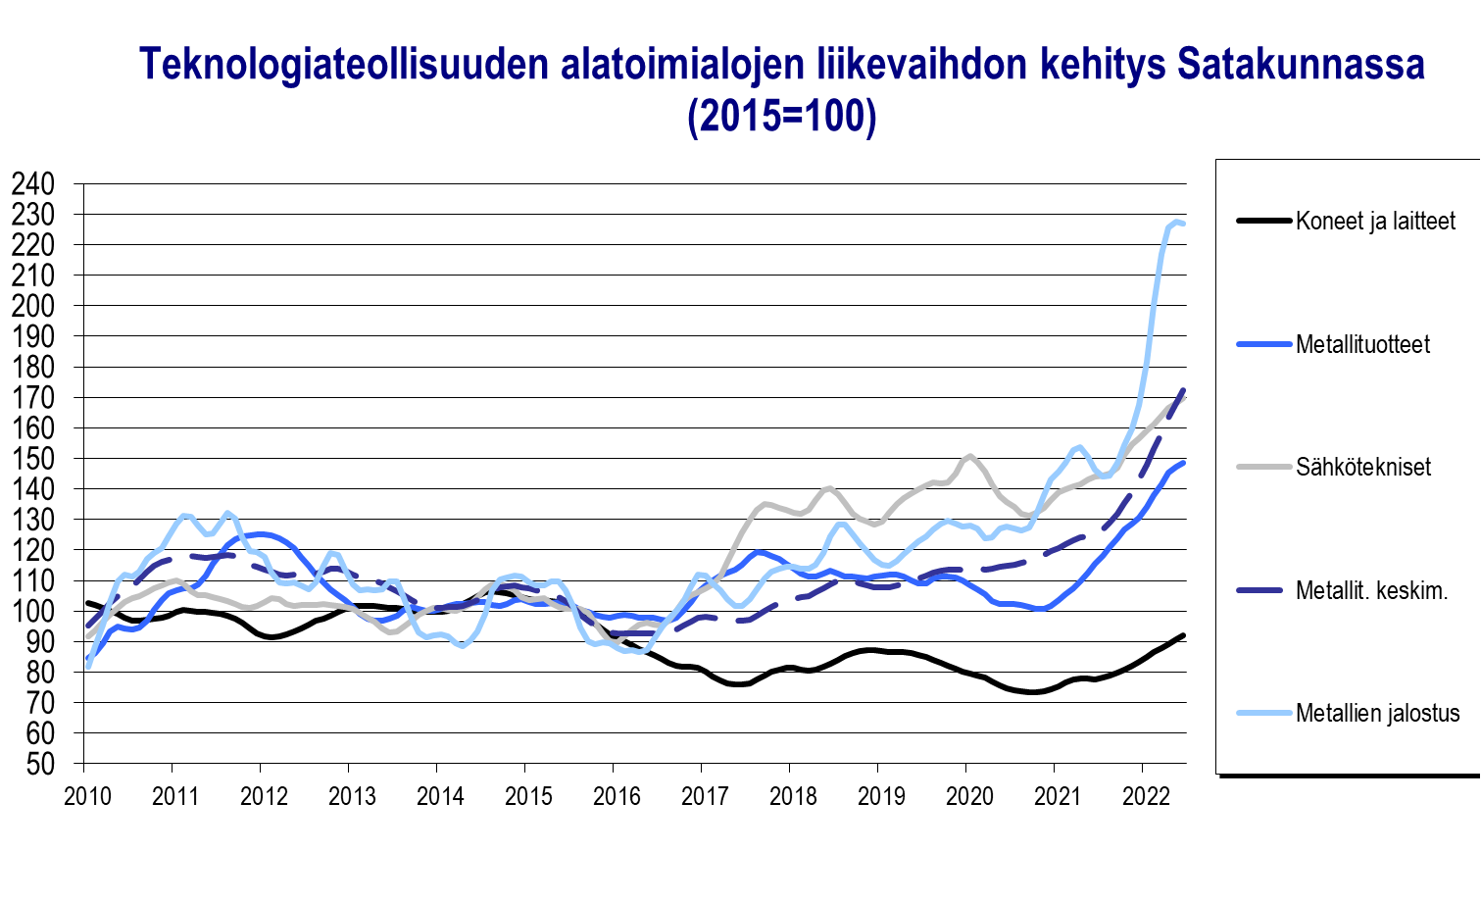
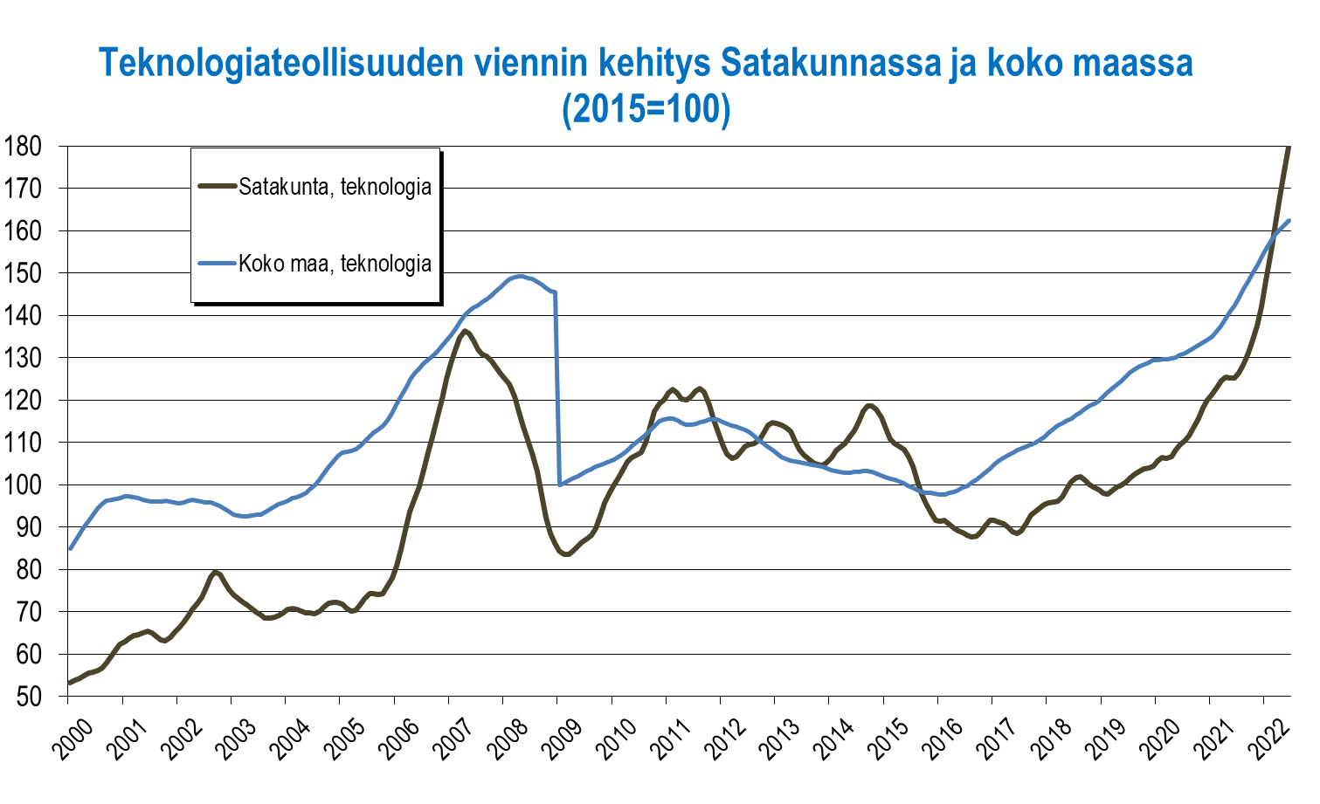
Satakunnan talouskehitys tammi−kesäkuu 2022:
teknologiateollisuus

Slide 31
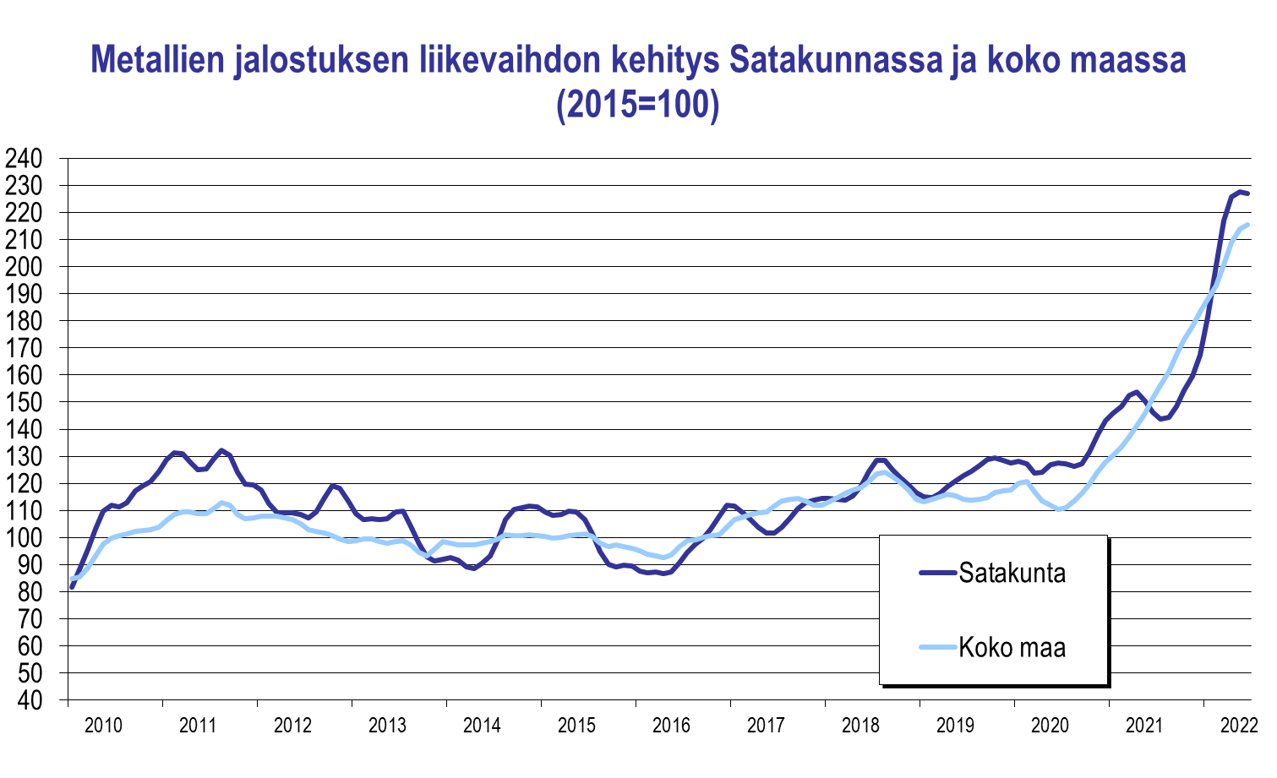
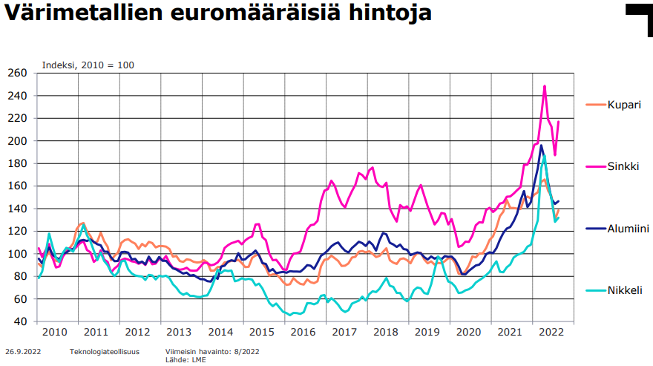
Satakunnan talouskehitys tammi−kesäkuu 2022:
Metallien jalostus
Metallien jalostuksen liikevaihdon nousu jatkui edelleen voimakkaana Satakunnassa vuoden 2022 alkupuoliskolla. Taustalla vaikuttaa ainakin kuparin ja nikkelin hinnan nousu. Valtakunnallisesti alan liikevaihto kohosi ennätyksellisen nopeasti, taustalla vaikuttaa samoin hintojen nousu. Hintojen kohoaminen on peräisin kysynnän noususta esimerkkinä akkumateriaalien tarpeen jatkuva kasvu.
Teknologiateollisuus ry:n mukaan terästuotteiden, värimetallien, valujen ja metallimalmien yhteenlaskettu tuotannon määrä oli maassa keskimäärin tammi-elokuussa 2022 noin 8 % suurempi kuin vuosi sitten vastaavaan aikaan. Sähkön hinta saattaa rajoittaa tuotantoa jatkossa.
Metallien jalostusyritysten henkilöstömäärä Suomessa oli syyskuun lopussa prosentin suurempi kuin kesäkuun lopussa.

Slide 32
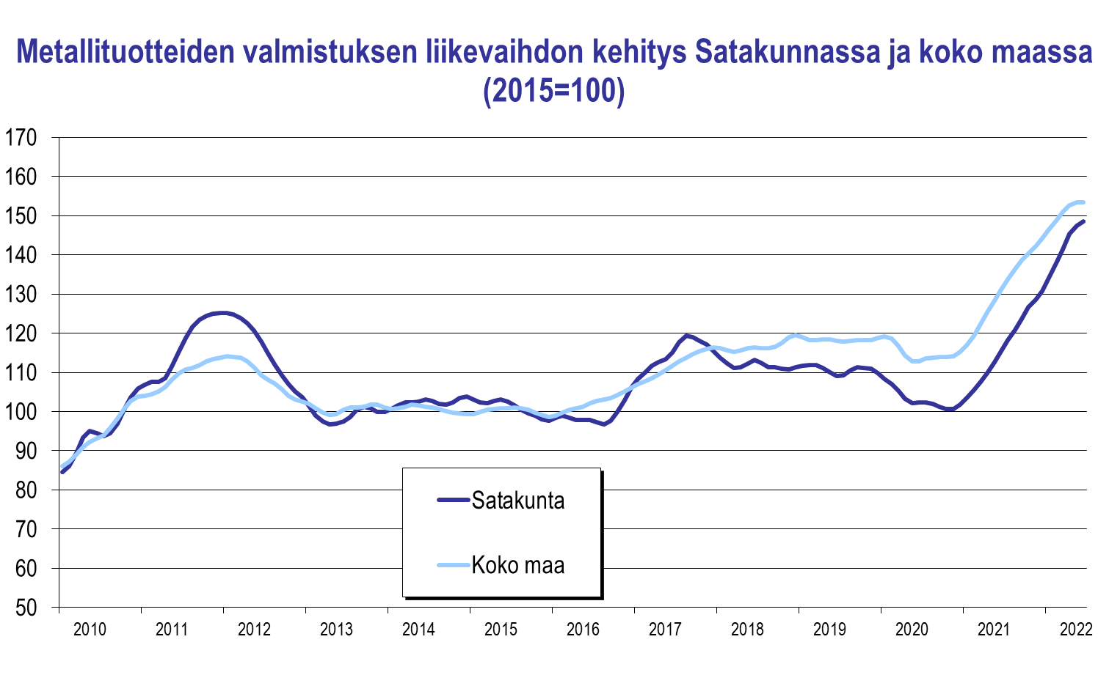
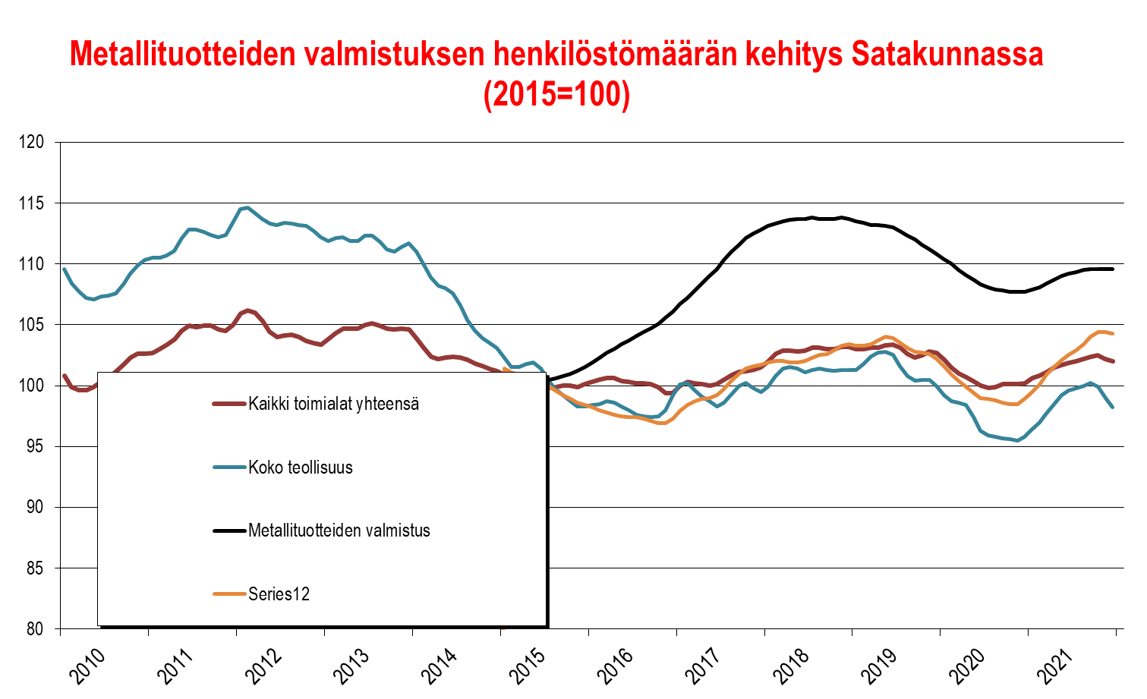
Satakunnan talouskehitys tammi−kesäkuu 2022:
Metallituotteiden valmistus
Metallituotteiden valmistuksen liikevaihto kasvoi vuoden 2022 tammi-kesäkuussa hyvin nopeasti. Koko maassa keskimäärin liikevaihto kasvoi myös vauhdilla. Vuoden 2019 taso on ylitetty molemmilla alueilla.
Teknologiateollisuus ry:n mukaan maamme kone- ja metallituoteteollisuuden yritysten saamien tuoreiden tilausten arvo laski heinä-syyskuussa prosentin edelliseen neljännekseen verrattuna. Edellisvuoden vastaavaan ajanjaksoon verrattuna saatujen uusien tilausten arvo nousi 7 %. Euromääräistä tilauskertymää kasvattaa osaltaan nopeasti nousseet tuottajahinnat. Tilauskannan arvo oli syyskuun lopussa 4 % suurempi kuin kesäkuun lopussa ja samoin 4 % suurempi kuin vuoden 2021 syyskuussa. Huomattavaa on edelleen telakoiden suuri osuus tilauskannan kokonaisarvosta.
Kuluvan vuoden tilauskehityksen perusteella kone- ja metallituote-teollisuuden liikevaihdon arvioidaan olevan loppuvuoden aikana arvoltaan suurempi kuin vuosi sitten vastaavaan aikaan. Liikevaihtoon on vaikuttanut sitä kasvattavasti rajusti nousseet kustannukset.

Slide 33
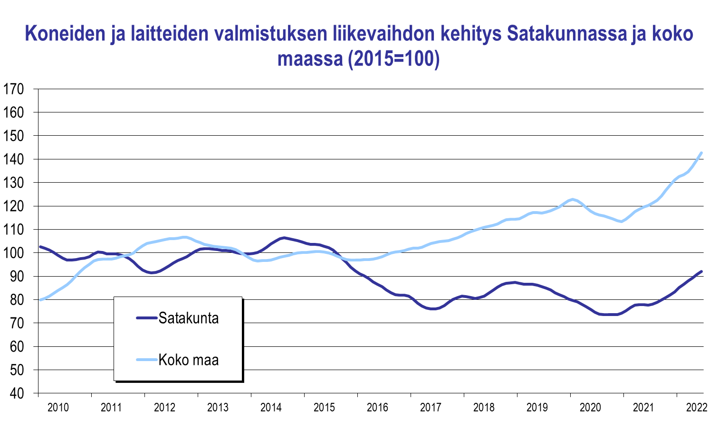
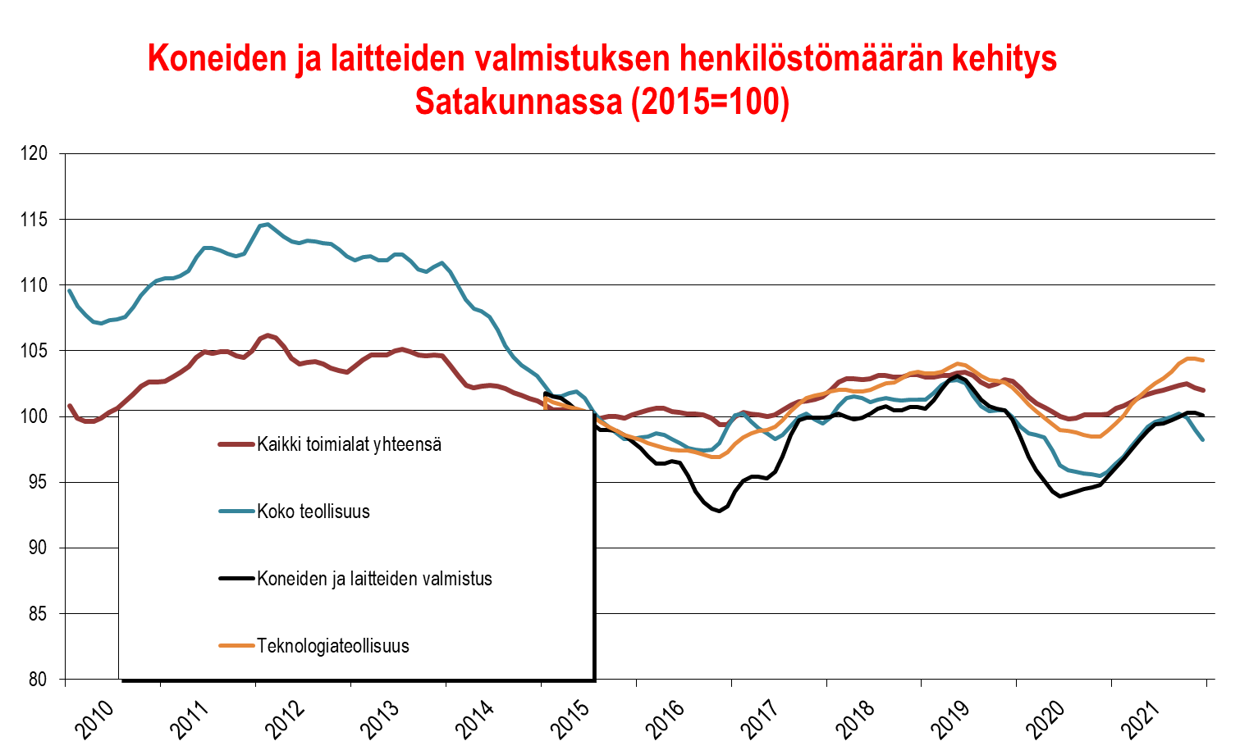
Satakunnan talouskehitys tammi−kesäkuu 2022:
Koneiden ja laitteiden valmistus
Satakunnan koneiden ja laitteiden valmistus näyttää kärsineen merkittävästi koronakriisistä, mutta toipuminen käynnistyi vahvana vuoden 2021 lopussa. Konepajateollisuuden tilanne on ollut Satakunnassa muutenkin haastava muutaman viime vuoden ajan, sillä ainakin jokunen merkittävä valmistaja on kohdannut kysyntähäiriöitä. Liikevaihto kasvoi yhä selvästi vuoden 2022 tammi-kesäkuussa. Alan liikevaihto on silti selvästi matalampi kuin huippuvuonna 2014.
Koko maassa keskimäärin koronakriisi piti liikevaihdon tiukassa laskussa vuoden 2021 kevääseen saakka, jolloin monen muun alan tavoin rivakka elpyminen käynnistyi. Kasvu jatkui nopeana koko loppuvuoden ajan ja myös vuoden 2022 ensimmäinen puolisko näyttää sujuneen myönteisissä merkeissä.

Slide 34
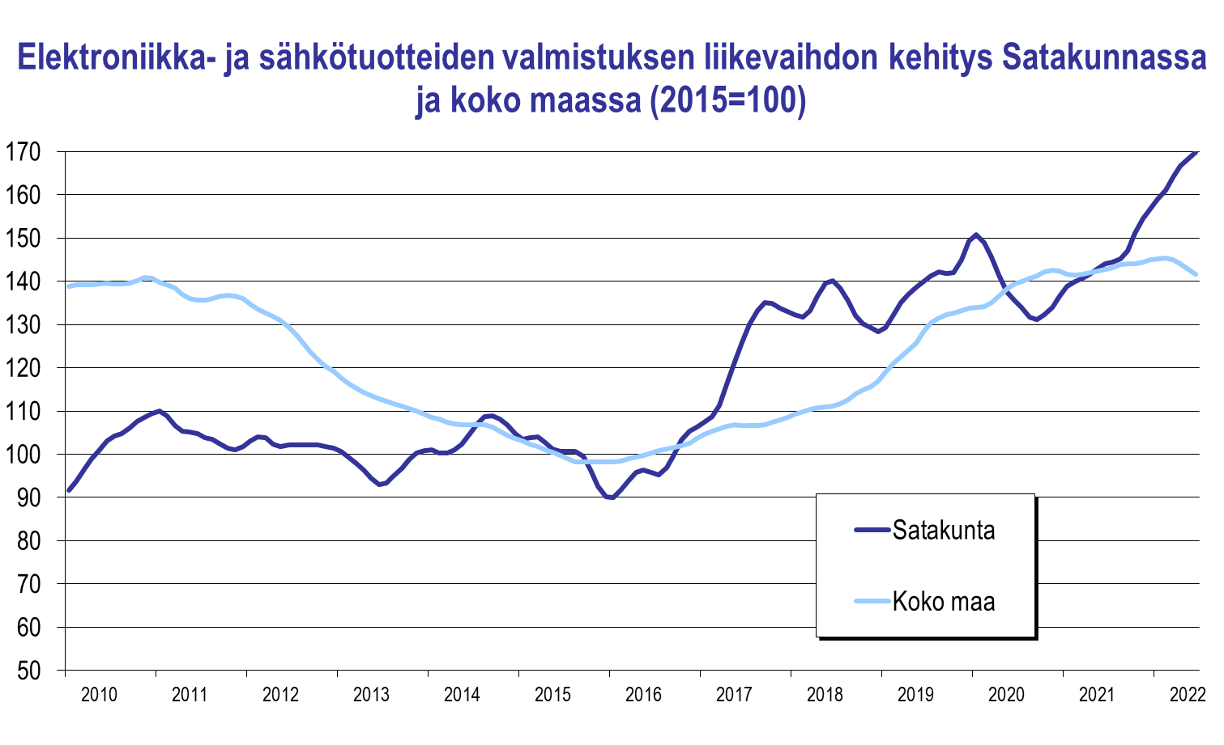
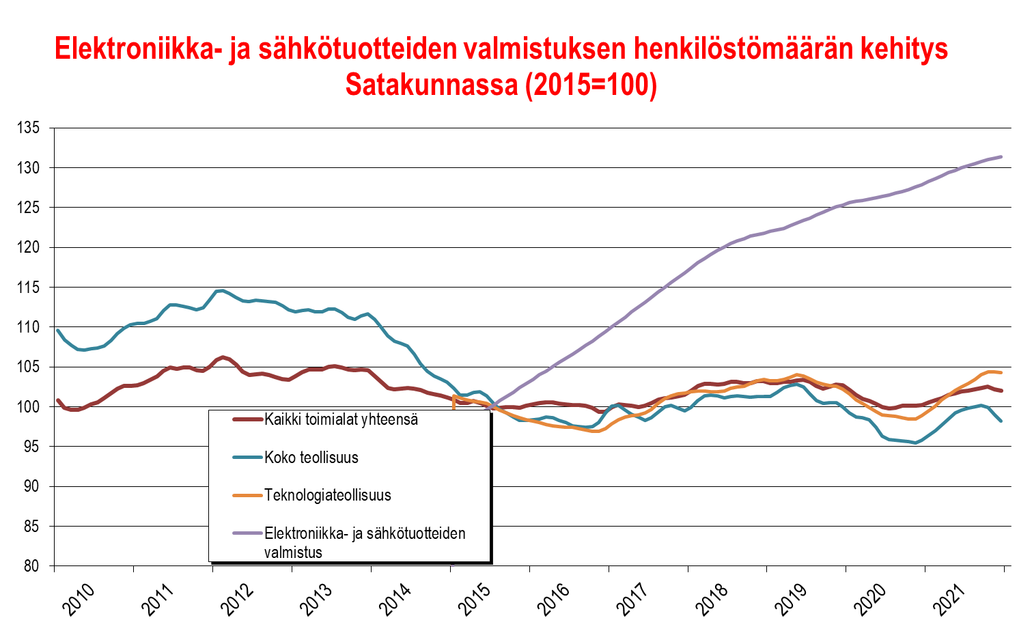
Satakunnan talouskehitys tammi−kesäkuu 2022:
Elektroniikka- ja sähkötuotteiden valmistus
Elektroniikka- ja sähkötuotteiden valmistuksessa liikevaihdon kasvu jatkui vuoden 2022 alussa Satakunnassa. Taustalla vaikuttaa se, että osa automaatio- ja robotiikka-alan yrityksistä sijoittuu tälle toimialalle ja niiden keskimääräinen kasvu on ainakin ajoittain ollut hyvin ripeää, mutta samalla hyvin vaihtelevaa. Ala on kuitenkin selvästi ylittänyt koronaa edeltäneen tason.
Valtakunnallisesti nousu jatkui vuoden 2022 tammi-maaliskuussa, mutta kasvu pysähtyi keväällä. Kehitys onkin jäänyt selvästi alle teollisuuden keskitason. Ala on kuitenkin suurin piirtein kirinyt pitkän ajan pudotuksen, joka tapahtui Nokian matkapuhelintuotannon päättymisen myötä.
Teknologiateollisuus ry:n mukaan maamme elektroniikka- ja sähköteollisuudessa sekä uusien tilausten että tilauskannan arvo nousivat heinä-syyskuussa edelliseen neljännekseen verrattuna. Alan yritykset saivat uusia tilauksia heinä-syyskuussa euroina 11 % enemmän kuin huhti-kesäkuussa ja 28 % enemmän kuin vastaavalla ajanjaksolla vuonna 2021. Tilauskannan arvo oli syyskuun lopussa 12 % suurempi kuin kesäkuun lopussa ja 26 % suurempi kuin vuoden 2021 syyskuussa. Liikevaihtoon ennakoidaan nousua.

Slide 35
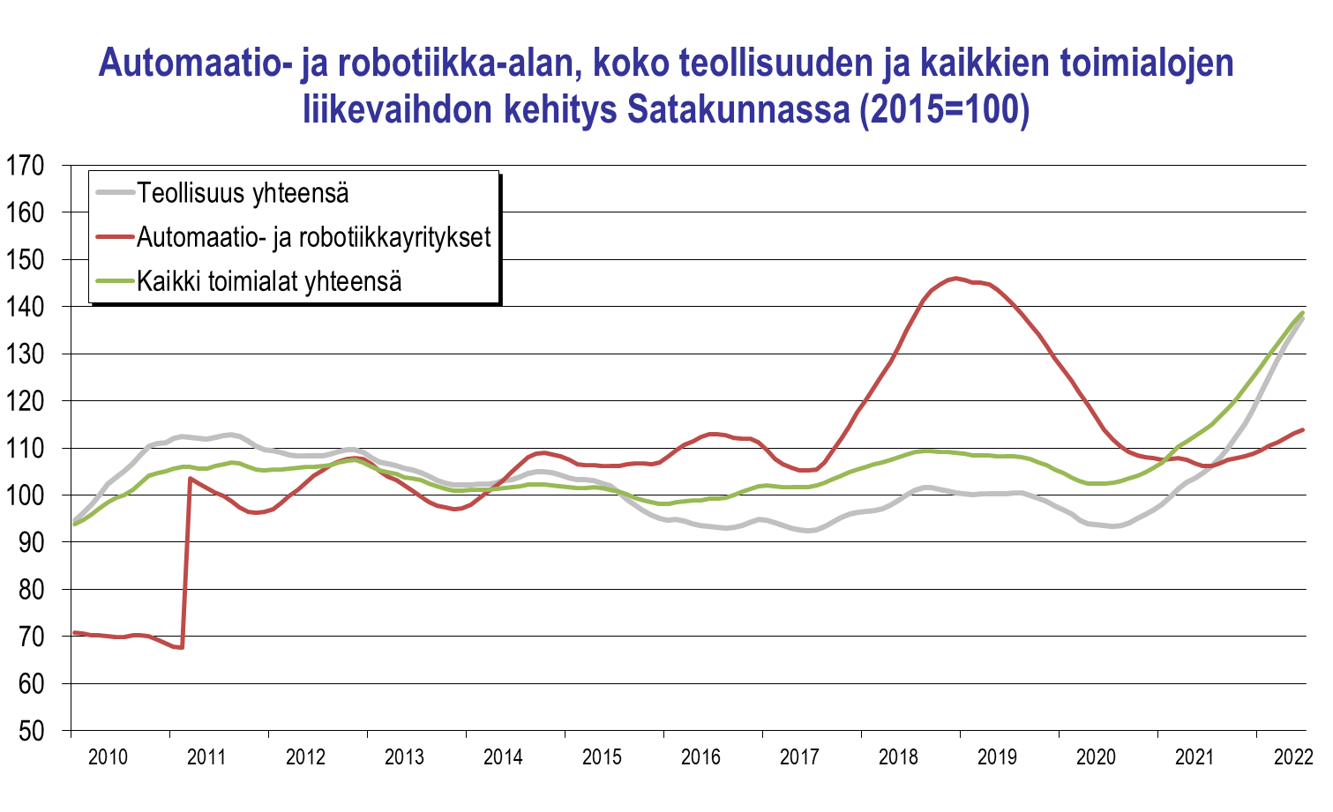
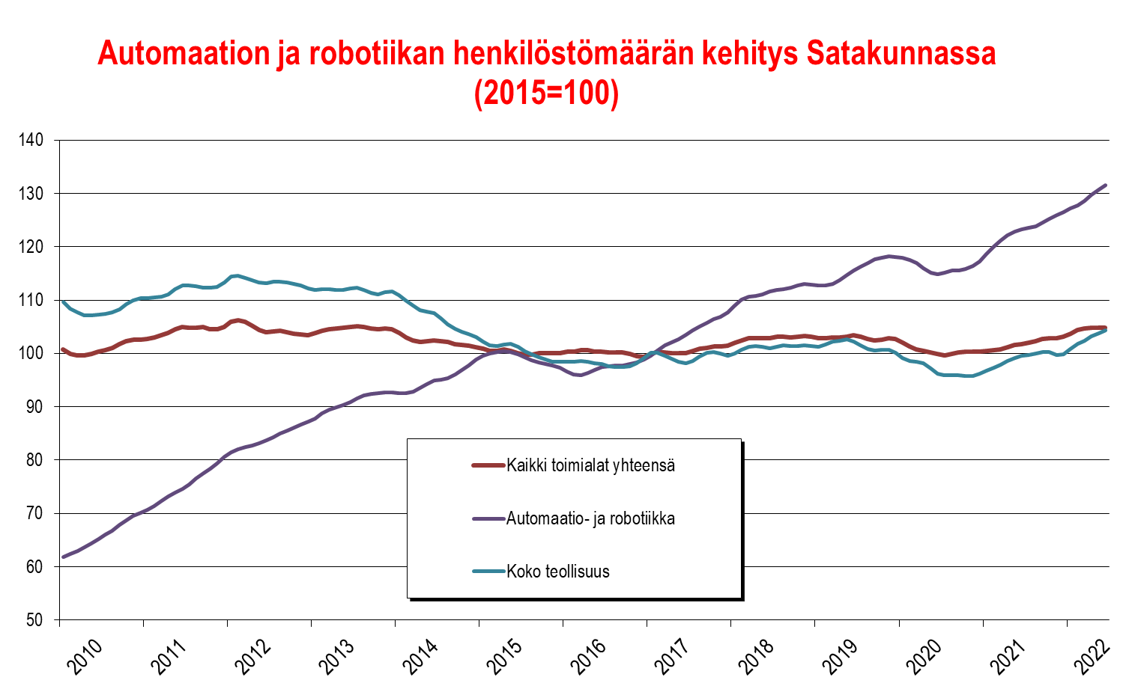
Satakunnan talouskehitys tammi−kesäkuu 2022:
Automaatio- ja robotiikka (robocoast)
Satakunnan automaatio- ja robotiikkaklusteriin (ml. tekoäly) luetaan yli sata yritystä ja organisaatiota. Tähän tarkasteluun on valittu tilastoinnin luotettavuuden varmistamiseksi viitisenkymmentä ydinorganisaatiota, joiden toiminnasta suurin osa lukeutuu alaan.
Automaatio- ja robotiikka-alan yritysten liikevaihdon kehitys jatkui yhä hyvin vaihtelevana vuoden 2022 alussa. Tammi-maaliskuussa liikevaihto romahti, mutta huhti-kesäkuussa liikevaihto kohosi merkittävästi. Taustalla saattaa vaikuttaa merkittävimpien toimijoiden, kuten Cimcorpin ja Raumasterin tilauskannan vaihtelut. Henkilöstömäärä on kohonnut selvästi alkuvuoden aikana ja kasvu on ylittänyt toimialojen ja teollisuuden keskiarvon. Tämä viittaa osaltaan liikevaihdon laskun johtuneen ehkä merkittävien tilausten laskutusten osumisesta edellisvuoden vertailuajankohtaan.

Slide 36
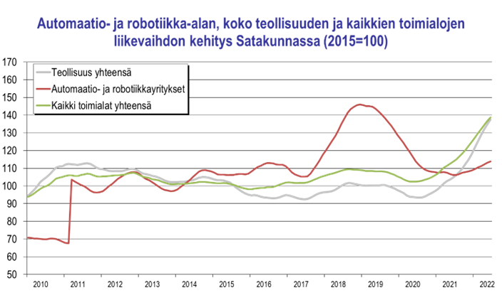
AUTOMAATIO- JA robotiikka-ala (RoboCoast) satakunnassa
Satakunnassa toimii n. 50 puhtaasti
automaatio- ja robotiikka-alaan keskittyvää yritystä
Automaatio- ja robotiikka-alan ydinyritykset tuottivat liikevaihtoa v. 2021
392 milj. €
HUOM! Luvut ovat minimiarvioita. Koko yli sadan organisaation klusterin liikevaihto ja työllistävyys ovat korkeampia. Klusteri sisältää myös tekoälyyn keskittyvät yritykset.
Automaatio- ja robotiikka-alan ydinyritykset maksoivat palkkoja Satakunnassa v. 2017
56 milj. €
Tilastokeskus ja Satakuntaliitto 2022
Automaatio- ja robotiikka-alan ydin-yrityksissä tehtiin Satakunnassa v. 2021
1289 henkilötyövuotta
Liikevaihdon kasvu 2010-2021
64,5 %
Toimialat keskimäärin 15,7 %
Teollisuus keskimäärin 6,1 %
Henkilöstön kasvu 2010-2021
Robocoast 1-6/22 vs.
1-6/21:
Liikevaihto -10,5 %
Henkilöstömäärä +5,9 %
Automaatio- ja robotiikka-alan kasvu on ollut merkittävää ja sillä on potentiaalia alueen talouskasvuun.
87,6 %
Toimialat keskimäärin 1,0 %
Teollisuus keskimäärin -8,6 %
Palkkasumman kasvu 2010-2017
61,4 %
Toimialat keskimäärin 9,6 %
Teollisuus keskimäärin 0,0 %
20.10.2022

Slide 37
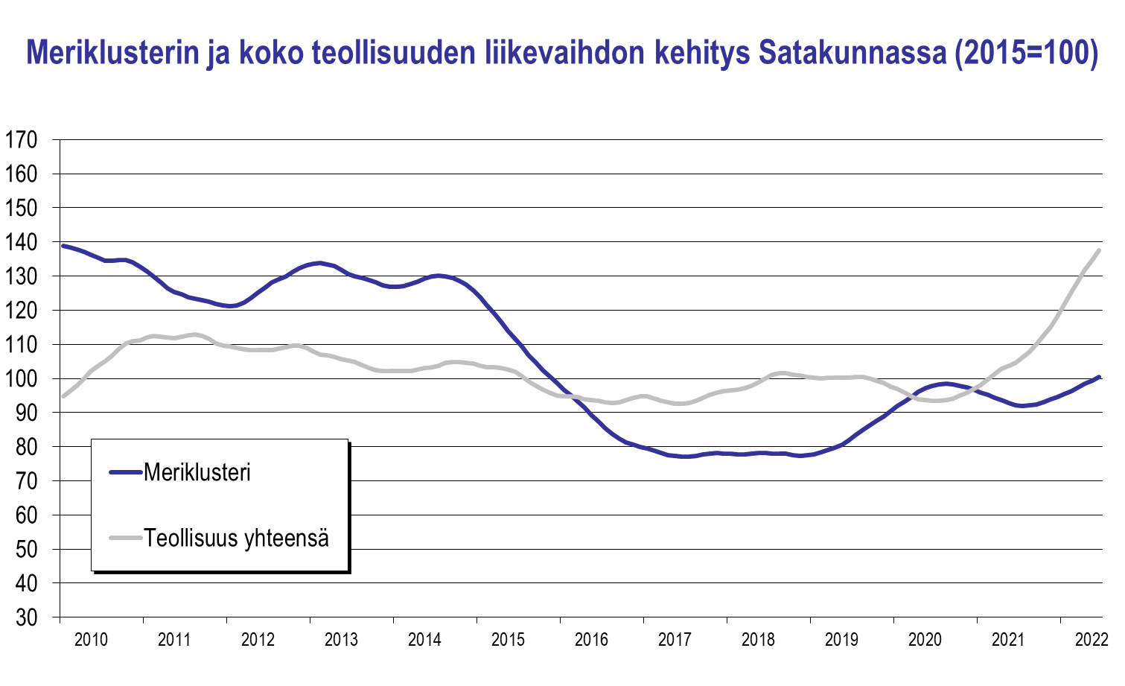
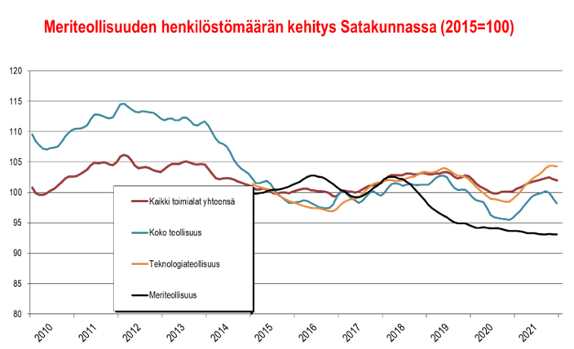
Satakunnan talouskehitys tammi−kesäkuu 2022: meriteollisuus
Satakunnan meriklusteriin luetaan tässä yhteydessä vajaat 50 alueella toimivaa meriteollisuuden kone- ja laitevalmistajaa sekä telakkaa. Laivanrakennuksessa Rauma Marine Constructions Oy:llä on tällä hetkellä vankka, liki 1,5 miljardin euron tilauskanta. Mäntyluodon telakan tilanne saattaa olla vakautumassa uuden omistajan myötä. Meri-Porin teollisuusalueen kovista kasvuluvuista päätellen Mäntyluodon telakan kehitys on piristynyt.
Meriteollisuuden liikevaihto kääntyi ripeään nousuun vuoden 2022 tammi-kesäkuussa. RMC:n verkostomainen toimintatapa luo kuitenkin haasteen tilastoinnin luotettavuuteen.
RMC:n telakalla alkoi lokakuussa tasmanialaisen TT-Line Company -varustamon kahden matkustaja-autolautan kokoonpanovaihe. Liikevaihdon ennustetaan kasvavan selvästi ensi vuonna. Kahden matkustaja-autolautan tilaus on arvoltaan yli 500 miljoonaa euroa ja niiden rakentamisen työllistävä vaikutus on noin 3 500 henkilötyövuotta.

Slide 38
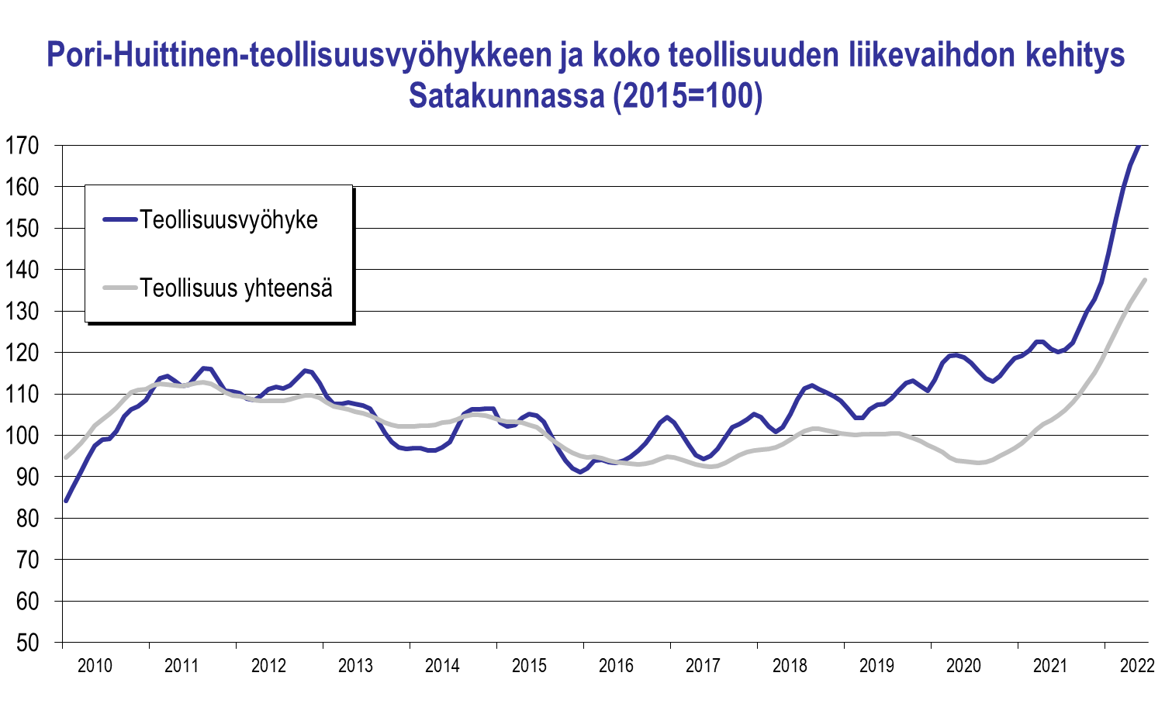
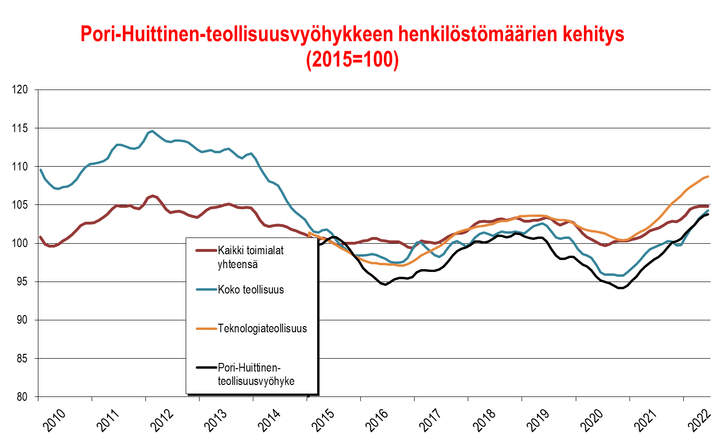
Satakunnan talouskehitys tammi−kesäkuu 2022:
Pori-huittinen-teollisuusvyöhyke
Pori–Huittinen-teollisuusvyöhyke koostuu noin 700:sta teollisuus- ja insinööripalveluyrityksestä, jotka toimivat Porin Reposaaresta Huittisiin ulottuvalla vyöhykkeellä. Mukana ovat myös Noormarkku sekä Porin keskusta lähiöineen.
Teollisuusvyöhykkeellä liikevaihto kasvoi yhä erittäin nopeasti vuoden 2022 tammi-kesäkuussa. Ainakin metallien jalostus on kehittynyt edelleen erittäin suotuisasti. Myös muun teollisuuden vire on ollut varsin mainio ja liikevaihto on huomattavasti vuotta 2019 suurempi, tosin osin inflaation vuoksi. Venatorin jättämä aukko on myös kuroutumassa vähitellen umpeen muun teollisuuden hyvän vireen ansiosta. Myös liike-elämän palveluiden kehitys on kääntynyt nousuun, ja tämä pätee mahdollisesti myös insinööripalveluyrityksiin. Henkilöstömääräkin kasvoi nopeasti, joten myös tuotantoa lienee kasvatettu.

Slide 39
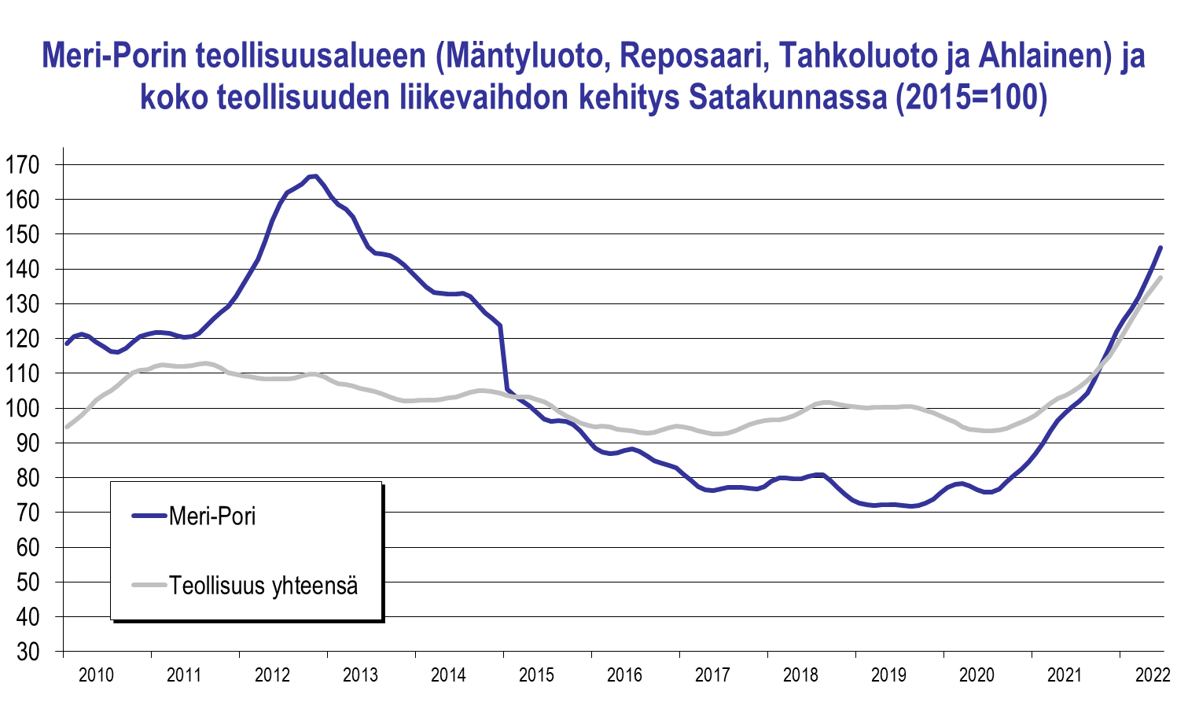
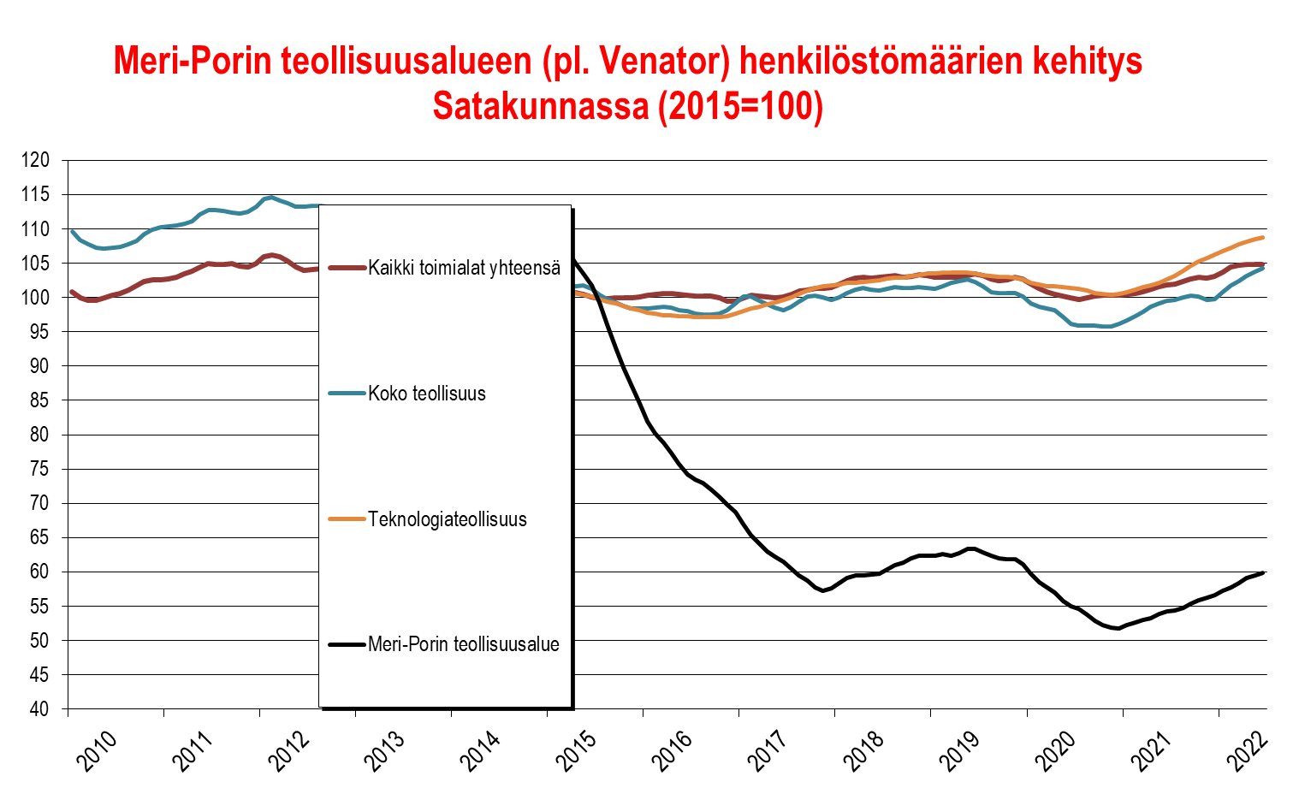
Satakunnan talouskehitys tammi−kesäkuu 2022:
Meri-porin teollisuusalue
Meri-Porin teollisuuspuisto koostuu runsaasta sadasta yrityksestä, jotka toimivat Porin Mäntyluodon, Kirrisannan, Reposaaren, Tahkoluodon, Ahlaisten ja Lampin alueella. Meriteollisuudella on vahva rooli telakan ansiosta. Kaanaa ja Venator eivät sisälly alueen tietoihin.
Alavireinen kehitys päättyi vuoden 2021 alussa. Liikevaihto kasvoi kohisten vuoden 2022 tammi-kesäkuussa ja nousu ylsi toimialojen kärkiluokkaan. Myös henkilöstömäärä kohosi voimakkaasti. Mäntyluodon telakan kehitys lienee myönteisten lukujen takana ja telakka lienee saanut uutta puhtia omistajanvaihdoksen myötä.

Slide 40
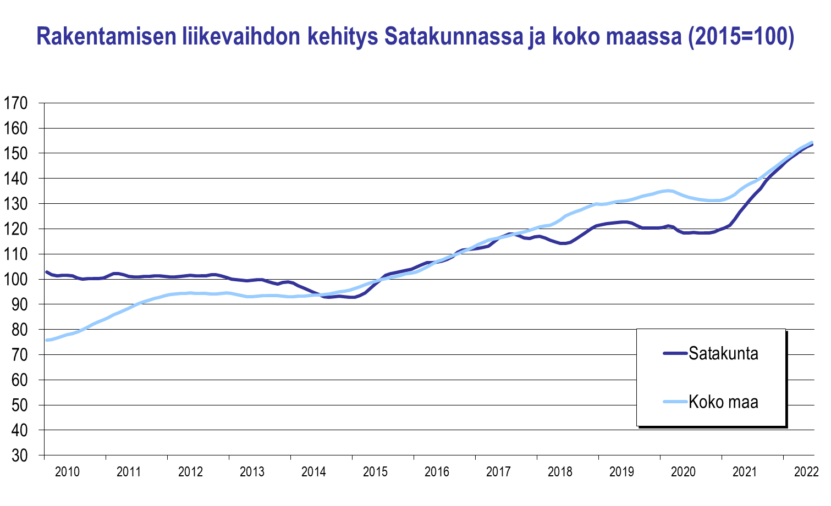
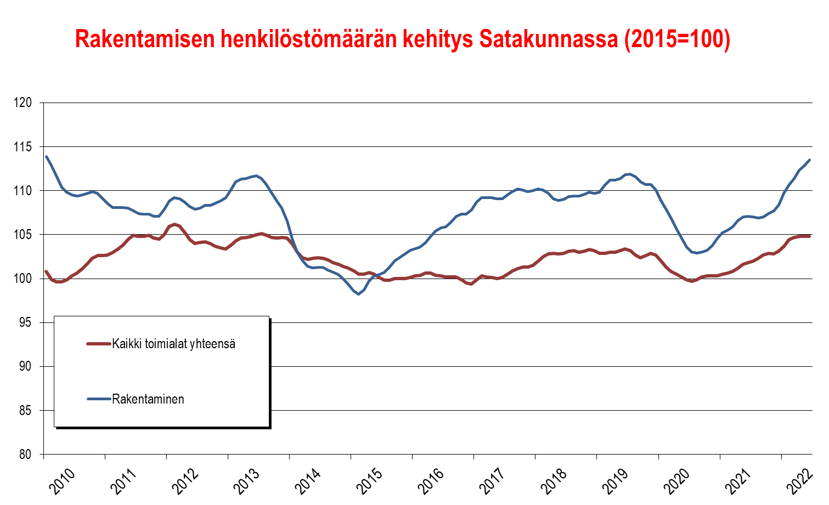
Satakunnan talouskehitys tammi−kesäkuu 2022: rakentaminen
Satakunnan rakentamisen liikevaihdon kehitys jatkui hyvin myönteisenä vuoden 2022 ensimmäisellä puoliskolla. Henkilöstömääräkin kohosi yhä nopeasti. Maassa keskimäärin rakennusalan liikevaihdon kehitys oli samansuuntaista, joskin Satakuntaa maltillisempaa. Liikevaihdon nousun taustalla vaikuttaa osin kustannusten voimakas kasvu.
Rakennusteollisuus RT ry:n mukaan rakentamista koettelee kolmas kriisi lyhyen ajan sisällä. Rakentaminen kasvaa Suomessa vielä kuluvana vuonna 2 % vanhan työkannan ja vahvana jatkuneen asuntorakentamisen tukemana. Volyymikasvu on hiipunut kevään jälkeen ja painuu loppuvuonna pakkaselle. Kova inflaatio ja nollakorkojen päättyminen nakertavat nyt poikkeuksellisella tavalla kuluttajien luottamusta ja rakennushankkeita.
EK:n mukaan maamme rakennusalan luottamus laski marraskuussa. Luottamusindikaattorin saldoluku oli -12 pistettä, joka on kolme pistettä vähemmän kuin lokakuussa. Indikaattorin pitkän aikavälin keskiarvo on -6.

Slide 41
Satakunnan talouskehitys tammi−kesäkuu 2022:
Palvelut (kauppa, majoitus- ja ravitsemistoiminta ja liike-elämän palvelut )
Satakunnan palvelualojen kehitys jatkui vuoden 2022 tammi-kesäkuussa olosuhteisiin nähden suotuisissa merkeissä. Liikevaihtoa on kuitenkin nostanut muiden alojen tapaan kohonnut hintataso. Kaupan liikevaihto kasvoi yhä kohisten, sillä mm. korona on siirtänyt kysyntää kodeissa tapahtuvaan toimintaan. Tukkukauppa on saanut puhtia muun talouden vireestä. Liike-elämän palveluiden kasvu jatkui. Myös majoitus- ja ravitsemistoiminnan liikevaihto jatkui elpymistään. Luovilla aloilla alkuvuosi sujui myönteisesti.
Palvelualojen yhteenlaskettu henkilöstömäärä kohosi tammi-kesäkuussa varsin ripeästi. Nousu oli toimialojen keskiarvoa hieman rivakampaa.
Maassa keskimäärin jokaisen tarkastelussa olevan palvelualan liikevaihto kasvoi selvästi. Majoitus- ja ravitsemistoiminnassa nousu oli poikkeuksellisen nopeaa alan kysynnän elpymisen ansiosta.
EK:n mukaan maamme palvelualojen (pl. kauppa) yritysten luottamus laski marraskuussa. Saldolukema oli +1 pistettä, joka on neljä pistettä vähemmän kuin lokakuussa. Luottamus on alle pitkän aikavälin keskiarvon, joka on +12.

Slide 42

Satakunnan talouskehitys tammi−kesäkuu 2022:
Tukku- ja vähittäiskauppa
Satakunnassa tukku- ja vähittäiskaupan loppuvuosi 2021 sujui hyvin myönteisesti, sillä liikevaihto kasvoi edelleen ripeästi. Nousuun on vaikuttanut hintojen kohoaminen. Kuitenkin korona lienee siirtänyt edelleen kulutusta kotiin ja tukkukauppa lienee saanut vauhtia talouden vahvasta elpymisestä.
Valtakunnallisesti liikevaihdon kehitys oli Satakunnan tapaan suotuisaa. EK:n mukaan vähittäiskaupan luottamus vahvistui marraskuussa muista päätoimialoista poiketen. Luottamusindikaattorin uusin pisteluku oli -12, kun saldoluku oli lokakuussa -16. Luottamusindikaattori on kuitenkin selvästi alle pitkän aikavälin keskiarvon, joka on -1.

Slide 43


Satakunnan talouskehitys tammi−kesäkuu 2022:
Majoitus- ja ravitsemistoiminta
Satakunnassa majoitus- ja ravitsemistoiminnan liikevaihto on laskenut voimakkaasti korona-aikaan. Pudotus on ollut toimialojen pahimpia, mutta nyt nousu näyttäisi kuitenkin jatkuneen vahvana. Liikevaihto kohosi tasaisen nopeasti tammi-kesäkuussa 2022, mutta koronaa edeltävään tasoon on vielä hieman matkaa.
Maassa keskimäärin liikevaihto elpyi vauhdilla koko vuoden 2022 ensimmäisen puoliskon ajan. Satakunnasta poiketen vuoden 2019 huipputaso on kutakuinkin saavutettu.

Slide 44


Satakunnan talouskehitys tammi−kesäkuu 2022:
Liike-elämän palvelut
Liike-elämän palveluiden (TOL JLMN) liikevaihto kääntyi monen muun alan tavoin nousuun vuoden 2021 keväällä. Kasvu jatkui nopeana läpi koko loppuvuoden ja nousu on jatkunut ainakin vuoden 2022 kesään asti. Tuki- ja suunnittelupalveluiden kysyntä on elpynyt talouden toipumisen myötä ja myös henkilöstövuokraus lienee pysynyt kasvu-uralla.
Valtakunnallisesti alan liikevaihto kehittyi samansuuntaisesti kuin Satakunnassa, tosin kasvua kertyi edelleen jonkin verran enemmän. Molemmilla alueella on kurottu koronan jättämä pienehkö aukko selvällä erolla.

Slide 45


Satakunnan talouskehitys tammi−kesäkuu 2022:
Luovat alat
Luoviin aloihin luetaan tässä yhteydessä joukkoviestintä, muotoilu, mainonta, taide, kulttuuriperintö, viihde, urheilu ja käsityöalat. Suhdannevaihtelut heijastuvat varsin vahvasti alan kehitykseen.
Alan liikevaihto kasvoi edelleen nopeasti vuoden 2022 tammi-kesäkuussa sekä Satakunnassa että valtakunnallisesti. Taustalla saattaa vaikuttaa viihde-elektroniikan kasvanut myynti sekä osin koronarajoitusten lieventäminen.

Slide 46

Satakunnan talouskehitys tammi−kesäkuu 2022:
Yksityiset sosiaali- ja terveyspalvelut
Satakunnassa yksityisten sosiaali- ja terveyspalvelujen henkilöstömäärä kasvoi edelleen vuoden 2021 heinä-joulukuun aikana. Kasvu jäi kuitenkin hieman alle toimialojen keskitason, joten korona on voinut pudottaa alan palveluiden kysyntää. Pitkällä aikavälillä nousu on kuitenkin ollut toimialojen kärkiluokkaa. Vuoden 2022 tiedot puuttuvat.

Slide 47

Liikevaihdon toimialoittainen kehitys Satakunnassa
Satakunnan talouskehitys tammi−kesäkuu 2022:
KEHITYS SATAKUNTA VS. KOKO MAA KESKIMÄÄRIN
KEHITYS SATAKUNTA VS. KOKO MAA KESKIMÄÄRIN
TAMMI−KESÄKUUSSA 2022 (SATAKUNTA ALLEVIIVATTU, JOS PAREMPI):
  Kaikki toimialat yhteensä (Satakunta 21,4 % / Koko maa 17,2 %)
  Teollisuus yhteensä (Satakunta 30,4 % / Koko maa 25,2 %)
  Elintarviketeollisuus (Satakunta 10,4 % / Koko maa 10,0 %)
  Metsäteollisuus (Satakunta 30,9 % / Koko maa 16,0 %)
  Kemikaalien sekä kumi- ja muovituotteiden valmistus (Satakunta 20,1 % / Koko maa 34,6 %)
  Teknologiateollisuus yhteensä sis. telakat (Satakunta 34,6 % / Koko maa 19,8 %)
    Metallien jalostus (Satakunta 45,7 % / Koko maa 59,9 %)
    Metallituotteiden valmistus (Satakunta 33,0 % / Koko maa 23,9 %)
    Koneiden ja laitteiden valmistus (Satakunta 15,7 % / Koko maa 14,6 %)
    Elektroniikka- ja sähkötuotteiden valmistus (Satakunta 17,6 % / Koko maa 3,3 %)

Slide 48

Liikevaihdon toimialoittainen kehitys Satakunnassa
Satakunnan talouskehitys tammi−kesäkuu 2022:
KEHITYS SATAKUNTA VS. KOKO MAA KESKIMÄÄRIN
KEHITYS SATAKUNTA VS. KOKO MAA KESKIMÄÄRIN
TAMMI−KESÄKUUSSA 2022 :
  Rakentaminen (Satakunta 20,4 % / Koko maa 12,6 %)
  Tukku- ja vähittäiskauppa (Satakunta 7,9 % / Koko maa 8,9 %)
  Majoitus- ja ravitsemistoiminta (Satakunta 27,3 % / Koko maa 50,7 %)
  Liike-elämän palvelut (Satakunta 7,0 % / Koko maa 11,6 %)
  Luovat alat (kulttuuri- ja käsityöalat) (Satakunta 11,5 % / Koko maa 10,9 %)

Slide 49
Satakunnan talouskehitys tammi−kesäkuu 2022:
liikevaihdon kasvukatsaus

Slide 50
Satakunnan talouskehitys tammi−kesäkuu 2022:
liikevaihdon kasvukatsaus

Slide 51

SUMMA SUMMARUM, SATAKUNNAN SUHDANNEKEHITYS 1-6/2022:
PLUSSAT
+ Satakunnassa alkuvuoden liikevaihdon nousu yhä maan keskiarvoa rivakampi
+ Teknologiateollisuuden liikevaihto ja vienti kovassa nosteessa
+ Metallien jalostus mainiossa vireessä
+ Metalli- ja sähkötuotteet sekä konepajat vahvassa iskussa
+ Metsäteollisuus edelleen kasvu-uralla
+ Rakentaminen kasvanut edelleen, joskin näkymät heikentyneet huomattavasti
+ Henkilöstömäärät kasvussa päätoimialoilla ainakin kesään asti
+ Palveluiden liikevaihto yleisesti vahvassa nousussa, majoitus- ja
ravitsemistoiminta toipunut nopeasti
MIINUKSET
- Automaation ja robotiikan liikevaihto laskenut

Slide 52
TalouS jäähtymässä – kehityksessä useita haasteita
Maailmantalouden näkymät vaimentuneet selvästi
  IMF:n lokakuisen katsauksen maailmantalouden näkymät kohtaavat kolme merkittävää haastetta: Ukrainan sota, voimistunut inflaatio ja Kiinan heikentyneet suhdanteet. Tänä vuonna on odotettavissa 3,2 %:n nousua BKT:hen. Vuonna 2023 kasvua kertynee 2,7 %. Talouskasvu on ensi vuonna 0,2 % matalampi kuin mitä heinäkuussa ennustettiin.
  Teollisuusmaissa talous kasvaa vuonna 2022 2,4 %:n verran. Vuonna 2023 talous nousee vain 1,1 %. Euroalueen vastaavat lukemat ovat 3,1 % ja 0,5 %. Kehittyvien talouksien kasvu yltää tänä ja ensi vuonna 3,7 %:iin. Yhdysvaltojen talouden suhdannekuva on vaisu, sillä kuluvana vuonna kasvua kertyy vain 1,6 % ja vuonna 2023 enää 1,0 %. Suomen BKT kasvoi viime vuonna 3 %. Tänä vuonna maamme talous kasvaa 2,1 %, mutta ensi vuonna enää 0,5 %.
EK:n suhdannebarometrin ja Yrittäjien pk-yritysbarometrin mukaan näkymät heikentyneet
  EK:n lokakuun suhdannebarometrin mukaan maamme vientimarkkinoilla toimivissa yrityksissä näkyvät globaalin talouden heilahdukset. Teollisuudessa näkyy jo tilauskirjojen ohentuminen. Rakentamiseen vaikuttaa merkittävästi keskuspankkien taistelu inflaatiota vastaan eli korkojen nopea nousu sekä asuntotarjonnan kasvu. Palveluita kurittaa kuluttajien luottamuksen lasku, sillä kuluttajien ostopäätösten varassa lepää pitkälti ennustettu talouden kasvu. Vaikka kuluttajien luottamus on romahtanut historiallisen alas, kotitaloudet ovat vielä sinnitelleet. Iso kysymys on, miten käy, jos työllisyys kääntyy laskuun.
  Suomen Yrittäjien ja Finnveran pk-yritysbarometrien mukaan odotukset laskivat vuonna 2020 voimakkaasti koronan myötä, mutta vuonna 2021 odotusten saldo kohosi sekä Satakunnassa että maassa keskimäärin myönteisiksi arvoon kolme. Vuoden 2022 syksyllä Satakunnassa pk-sektorin näkymät ovat pudonneet arvoon -9, joka on koko maan keskitasoa (-5) jonkin verran matalampi. Maakunnan pk-yritysten odotukset mm. liikevaihdon ja henkilöstömäärän kehityksestä ovat hieman heikommat kuin maassa keskimäärin, mutta kuitenkin edelleen myönteiset. Sen sijaan investointien, innovaatioiden ja kannattavuuden näkymät jäävät keskimääräistä heikommiksi ja ovat selvästi negatiivisia.

Slide 53

”Yritysten luottamuksen luisuminen kielii talouden laaja-alaisesta hidastumisesta. Teollisuudessa tilauskannat putosivat jo nyt alle normaalina pidetyn tason ja rakentamisessa taiteillaan korkojen noustessa nopeasti. Palveluissa aktiviteettia on vielä riittänyt, vaikka luottamus tulikin alaspäin. Palveluilla on iso merkitys työllisyyden kannalta, mikä taas heijastuu vastaavasti suoraan vähittäiskauppaan, jossa luottamus nousi marraskuussa ainoana päätoimialoista”, sanoo EK:n johtaja Sami Pakarinen.

Slide 54

TalouS jäähtymässä – kehityksessä useita haasteita
Teknologiateollisuudessa odotettavissa edelleen loivaa nousua, tarjouspyynnöt kuitenkin laskussa
  Teknologiateollisuus ry:n mukaan Suomessa keskimäärin tilauskannan arvo oli syyskuun lopussa 6 % suurempi kuin kesäkuun lopussa ja 10 % suurempi kuin vuoden 2021 syyskuussa. Kuluvan vuoden tilauskehityksen perusteella teknologiateollisuuden yritysten liikevaihdon arvioidaan olevan loppuvuoden aikana arvoltaan suurempi kuin vuosi sitten vastaavaan aikaan.
  Tarjouspyyntökyselyn saldoluku oli lokakuussa -7. Saldoluku on nyt heikentynyt viisi perättäistä vuosineljännestä. Lokakuun aikana kerätty tieto viestii siitä, että kysyntätilanne markkinoilla on alkanut heikentyä. Mistään nopeasta kysynnän heikkenemisestä ei kuitenkaan ole vielä toistaiseksi kysymys.

Slide 55

Kuluttajien usko Suomen talouteen syys-marraskuussa mittaushistorian pohjalukemissa

